Slide 1


Slide 2
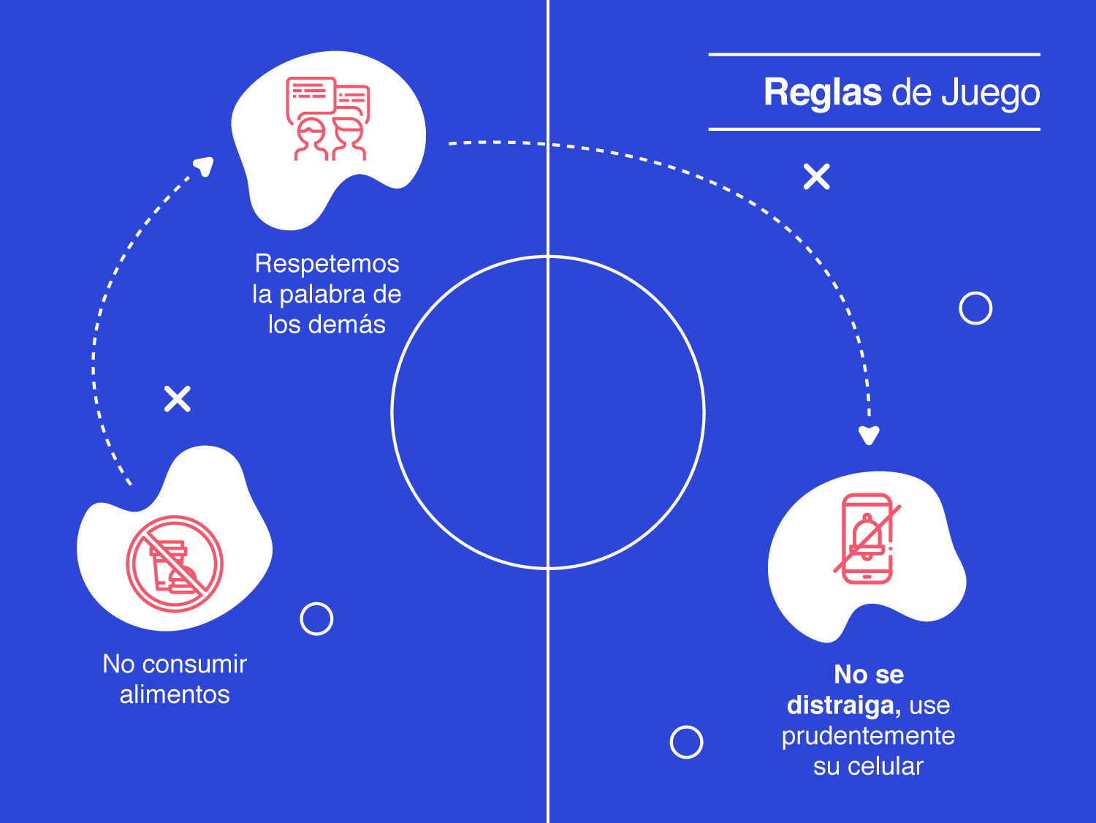

Slide 3
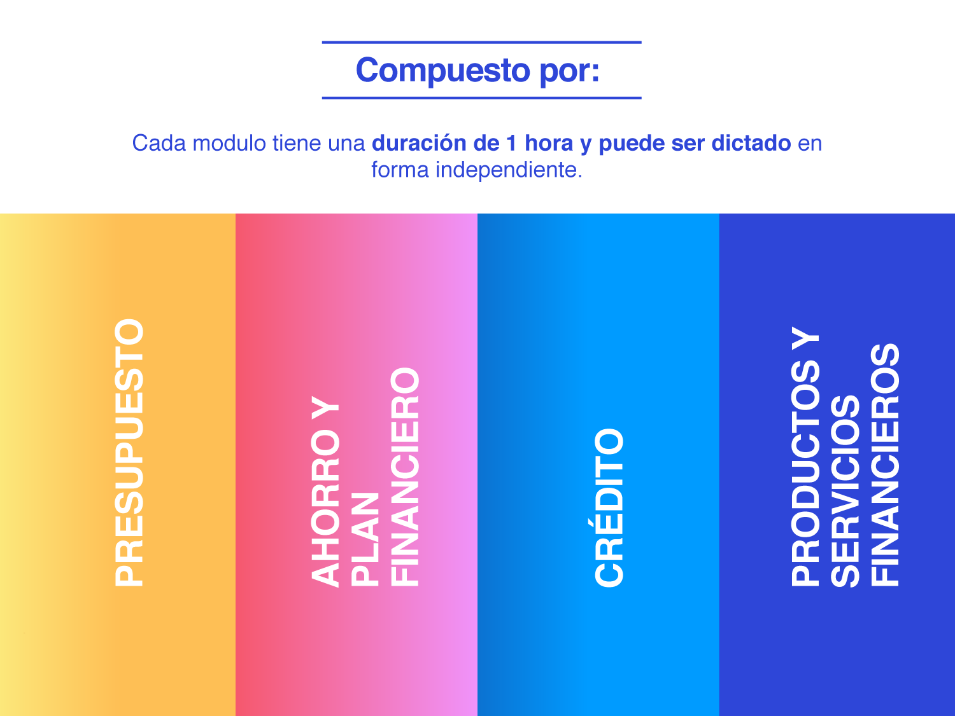

Slide 4

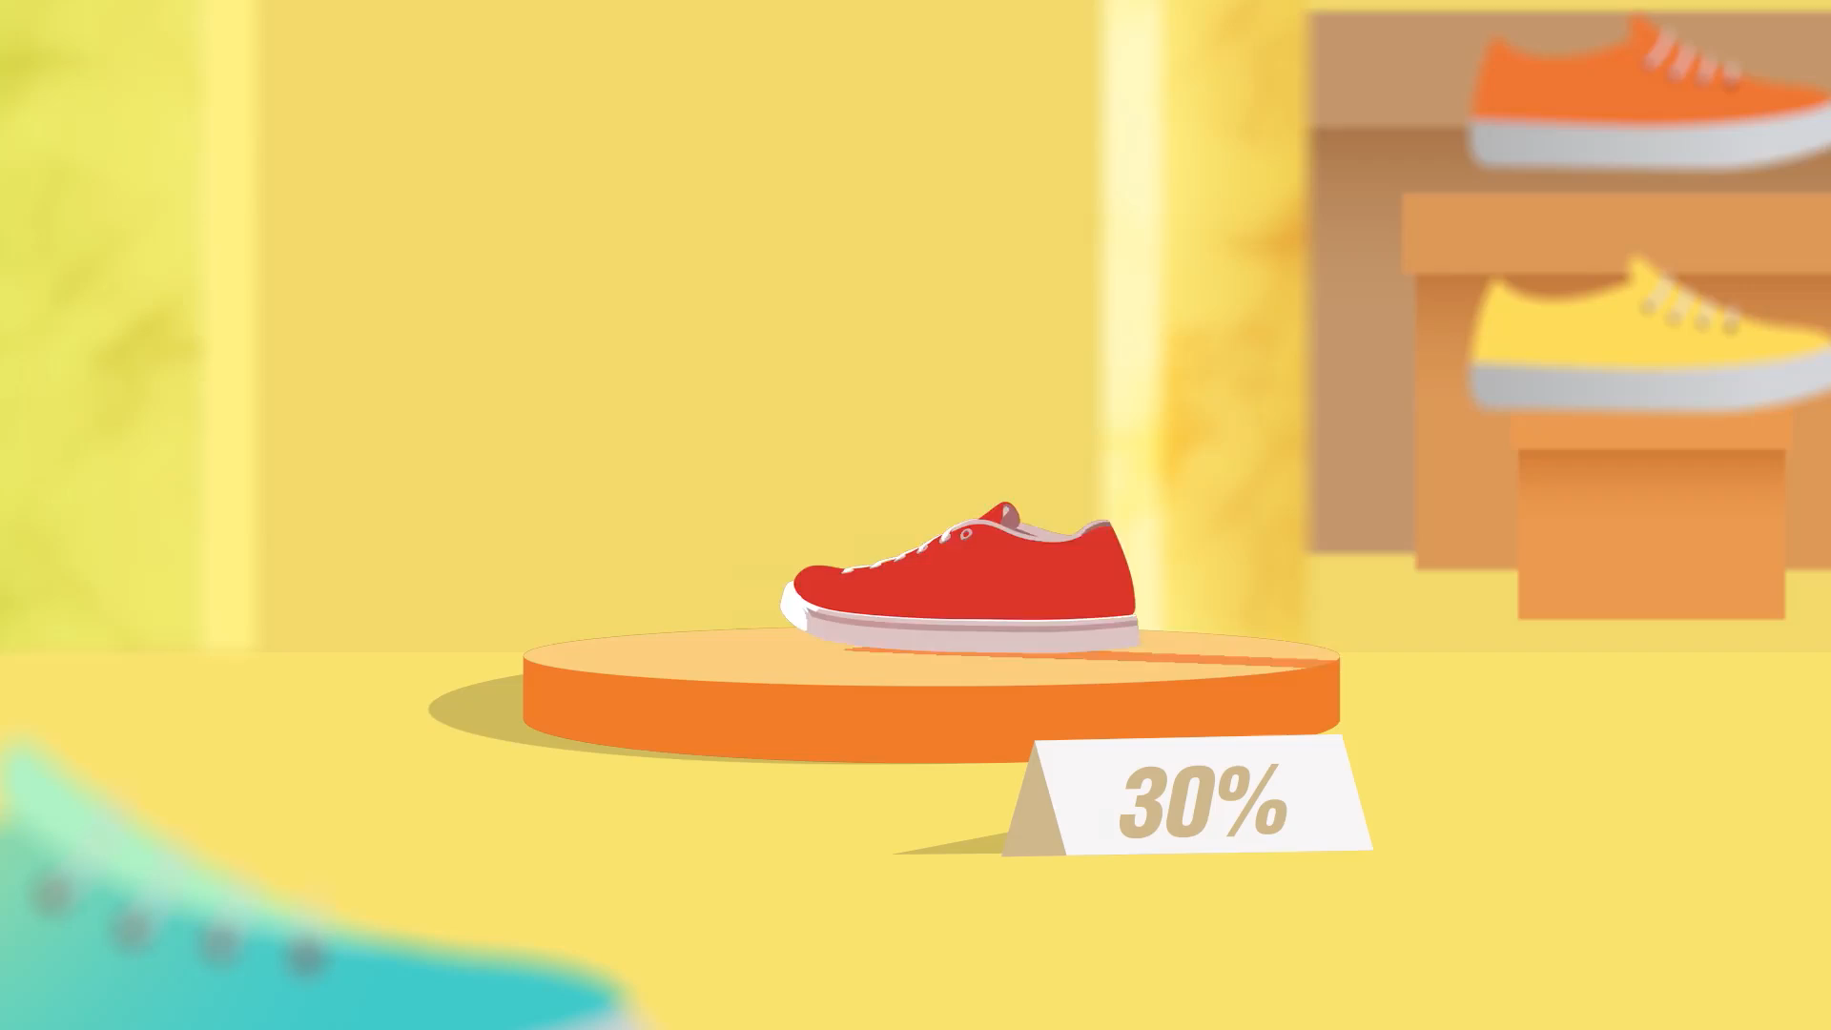

Slide 5
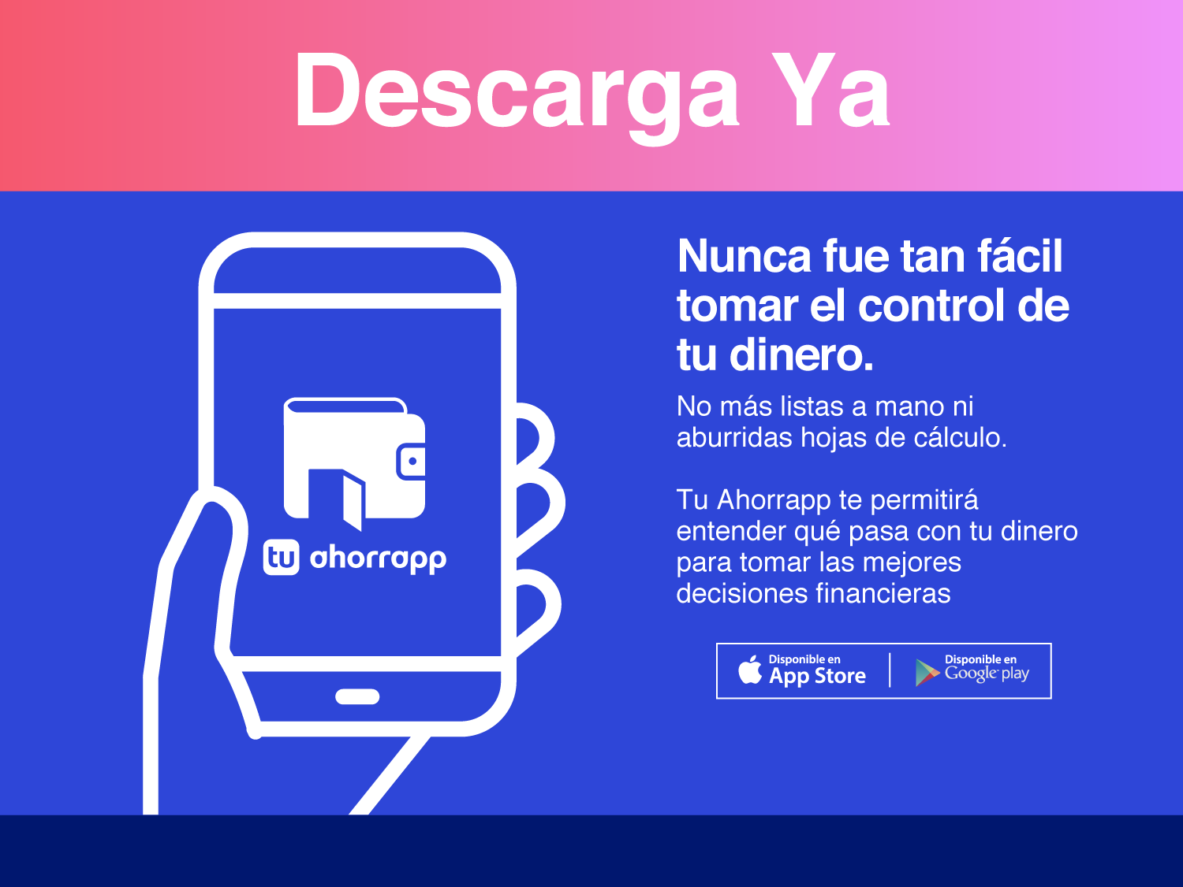
Red: Saber mas contigo Contraseña: Asobancaria2019-2

Slide 6
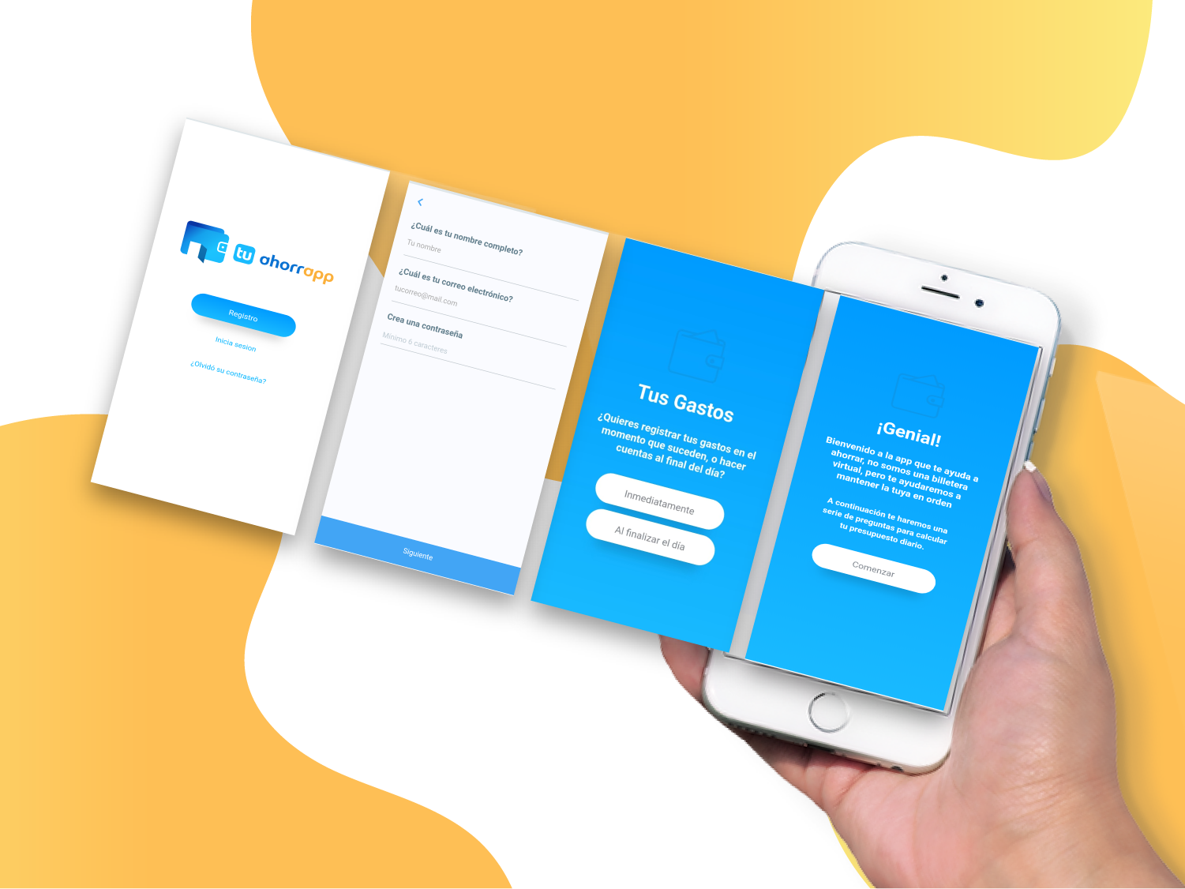

Slide 7
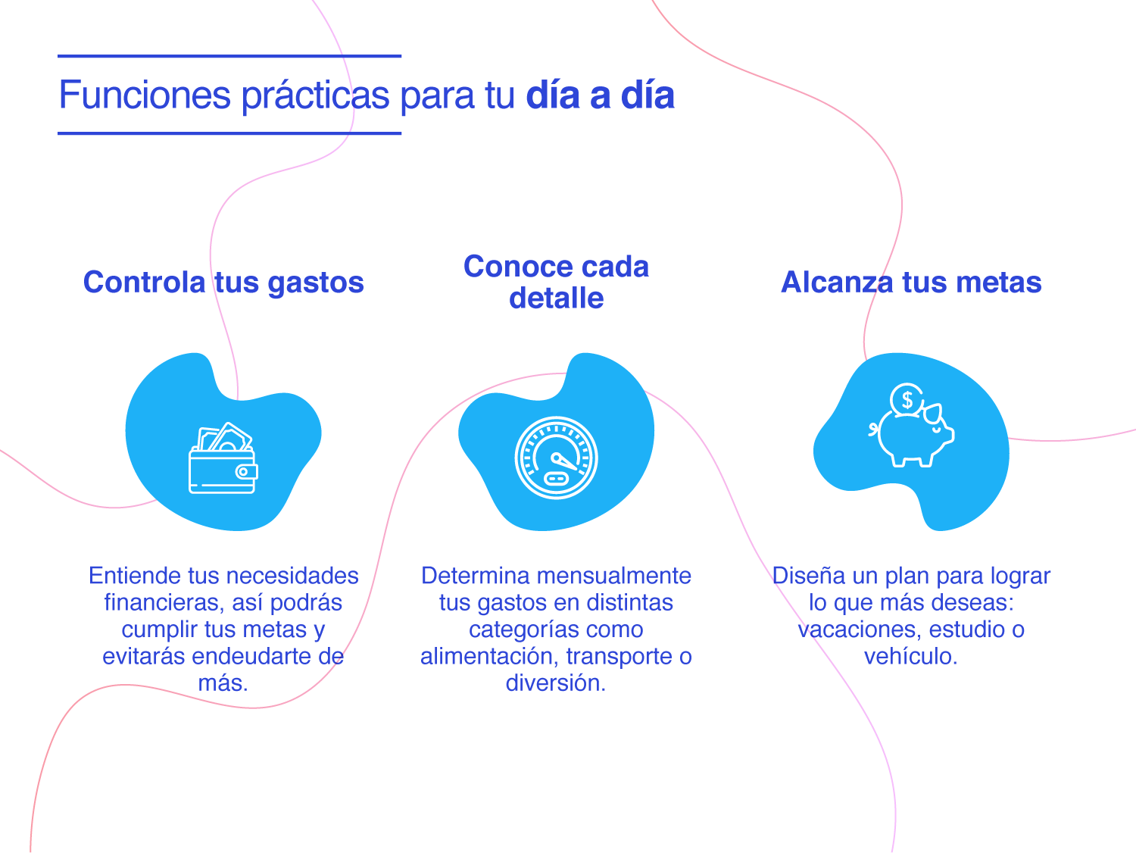

Slide 8
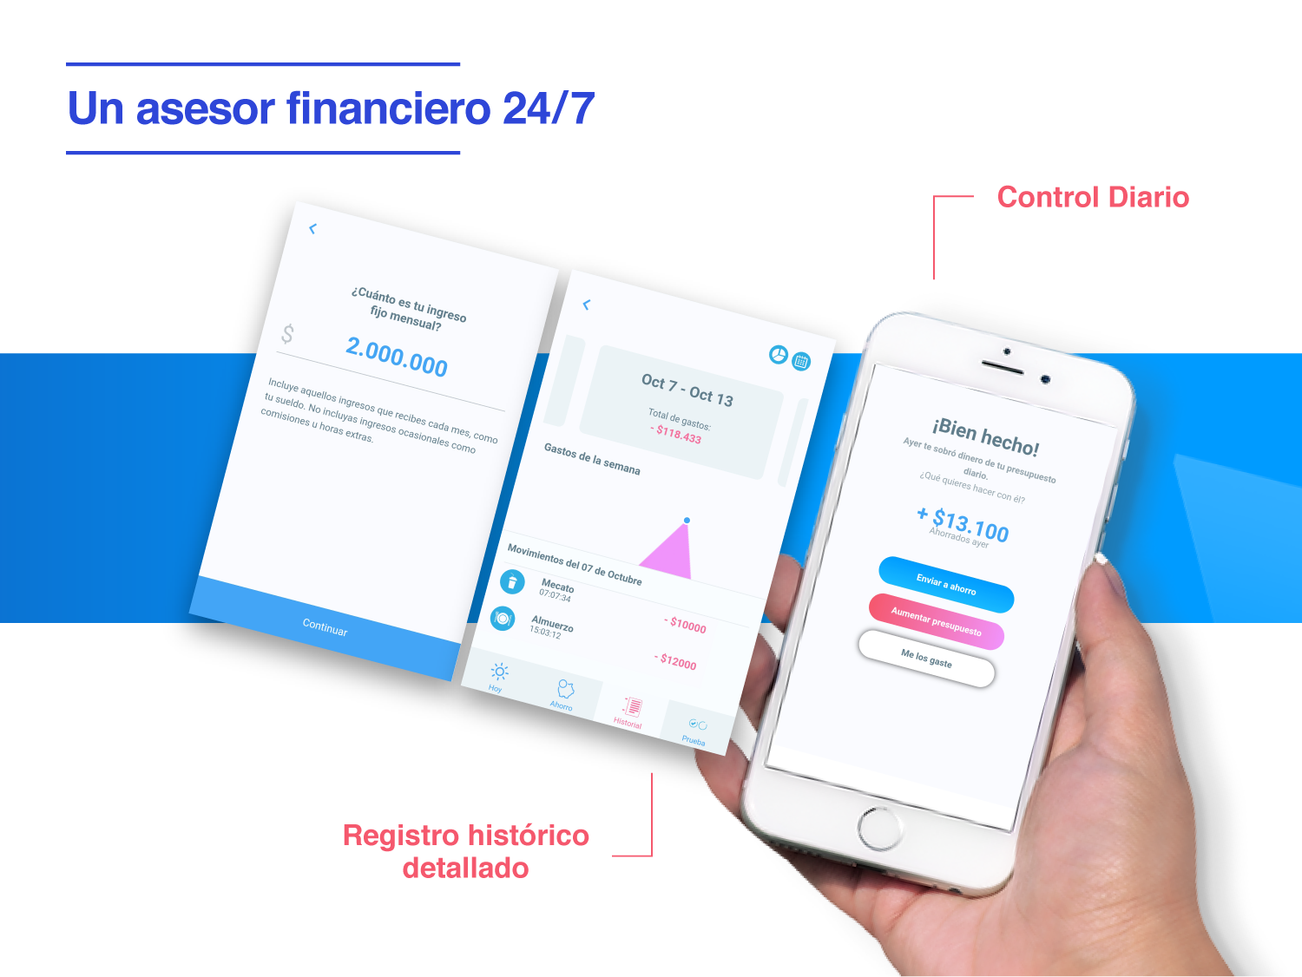

Slide 9
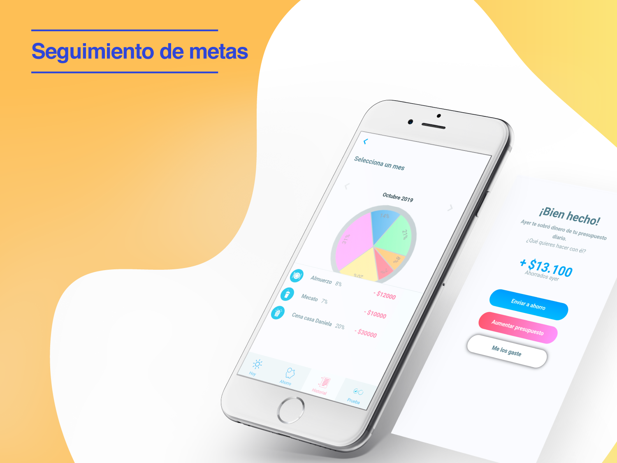

Slide 10
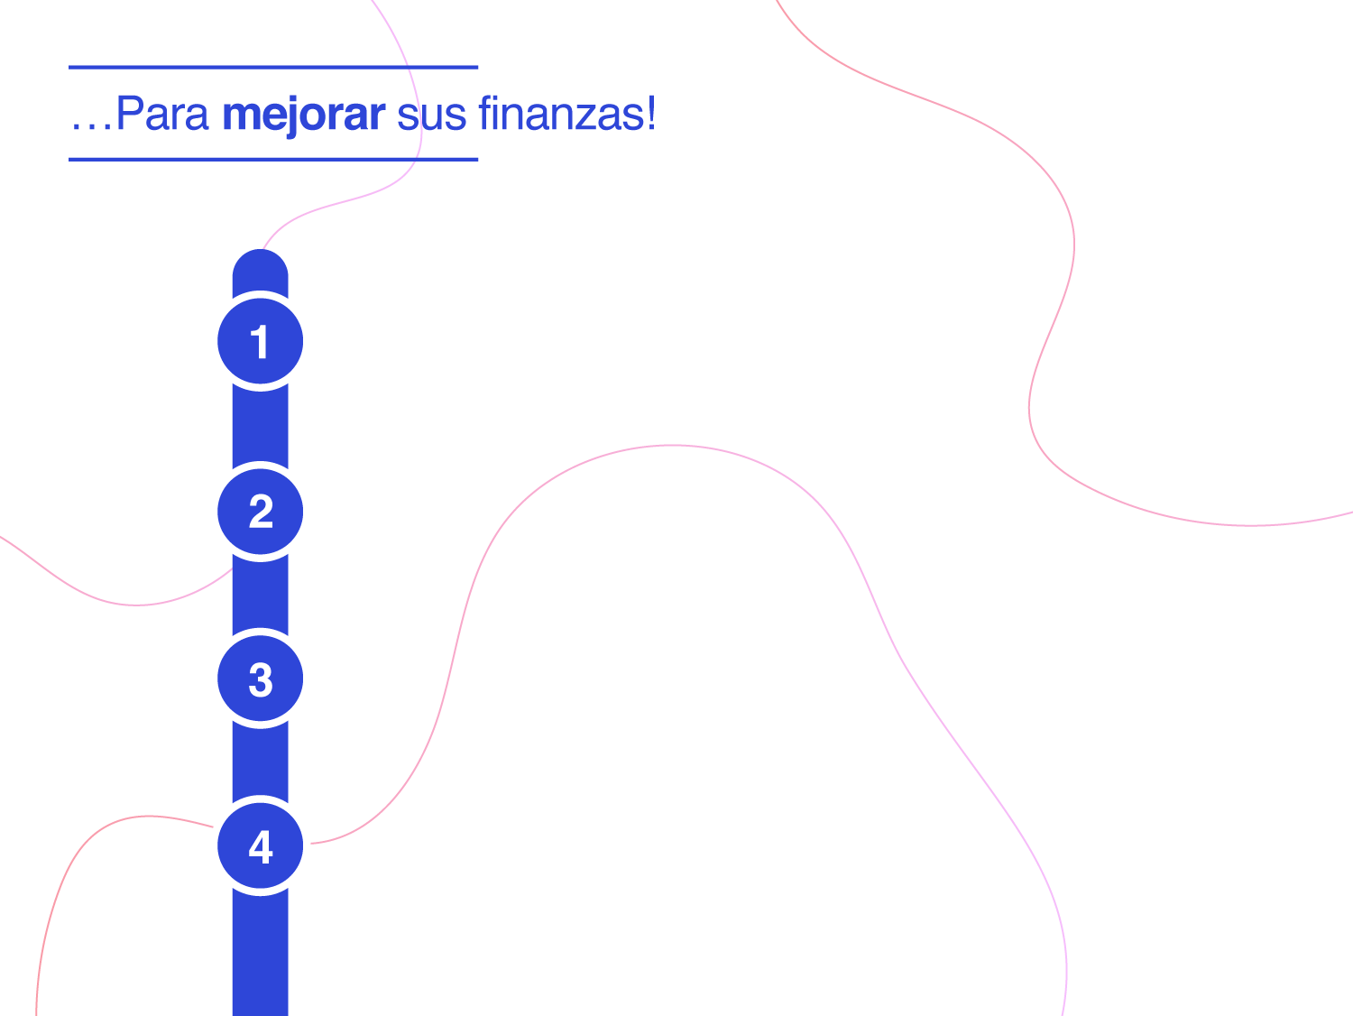
Actuar con propósito
Planear para lograr metas
Cuatro Reglas de Oro
Constancia para adherirse al plan
Apoyo de las instituciones financieras

Slide 11

¿QUÉ ES LA EDUCACIÓN FINANCIERA?

Slide 12
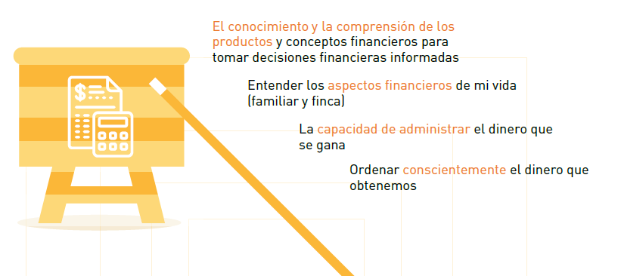

Slide 13

MÓDULO
PRESUPUESTO

Slide 14

Objetivos del módulo
Conocer algunos aspectos claves para organizar y planear el uso de su dinero.
Elaborar el propio registro de ingresos y gastos para usar mejor el dinero.
Comprender la relevancia de llevar un control de los ingresos y gastos para identificar oportunidades del ahorro.

Slide 15
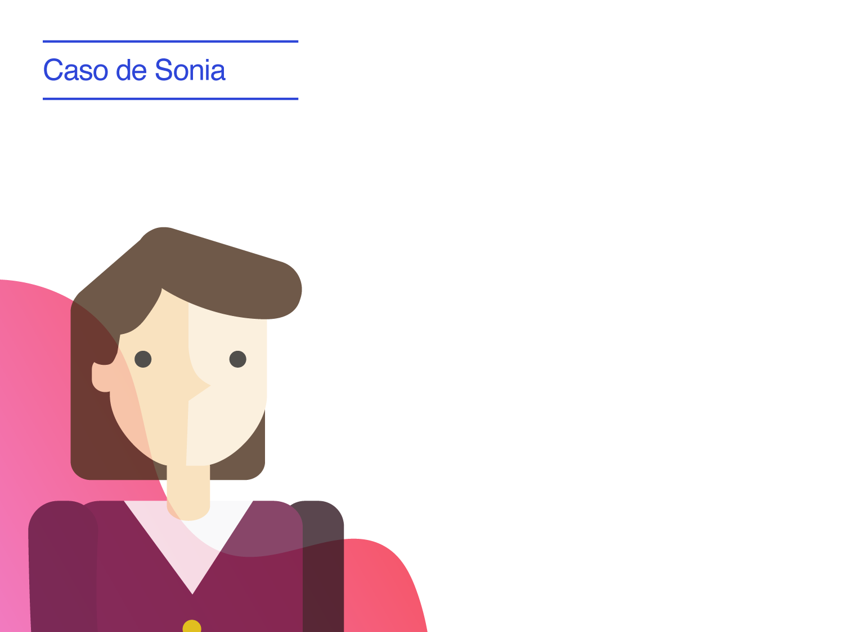
“La verdad nunca puse atención cuando escuchaba hablar sobre el manejo adecuado del dinero. Nunca hice caso porque creía que tenía el control, que todo estaba en perfecto orden. Hoy, con mi hijo en el colegio, los gastos han aumentado y me doy cuenta de que nunca he tenido la información necesaria para manejar mis finanzas personales. Solo me enfoqué en gastar día a día, sin pensar en el futuro”, confiesa Sonia entre suspiros. Ella perdió su empleo a finales de año y se fue a vivir de nuevo a casa de sus padres.
También expresa: “Mi idea era que todo lo relacionado con las finanzas resultaba difícil y hasta aburrido, así que el tema no formaba parte de mi vida ni de mis conversaciones.

Slide 16
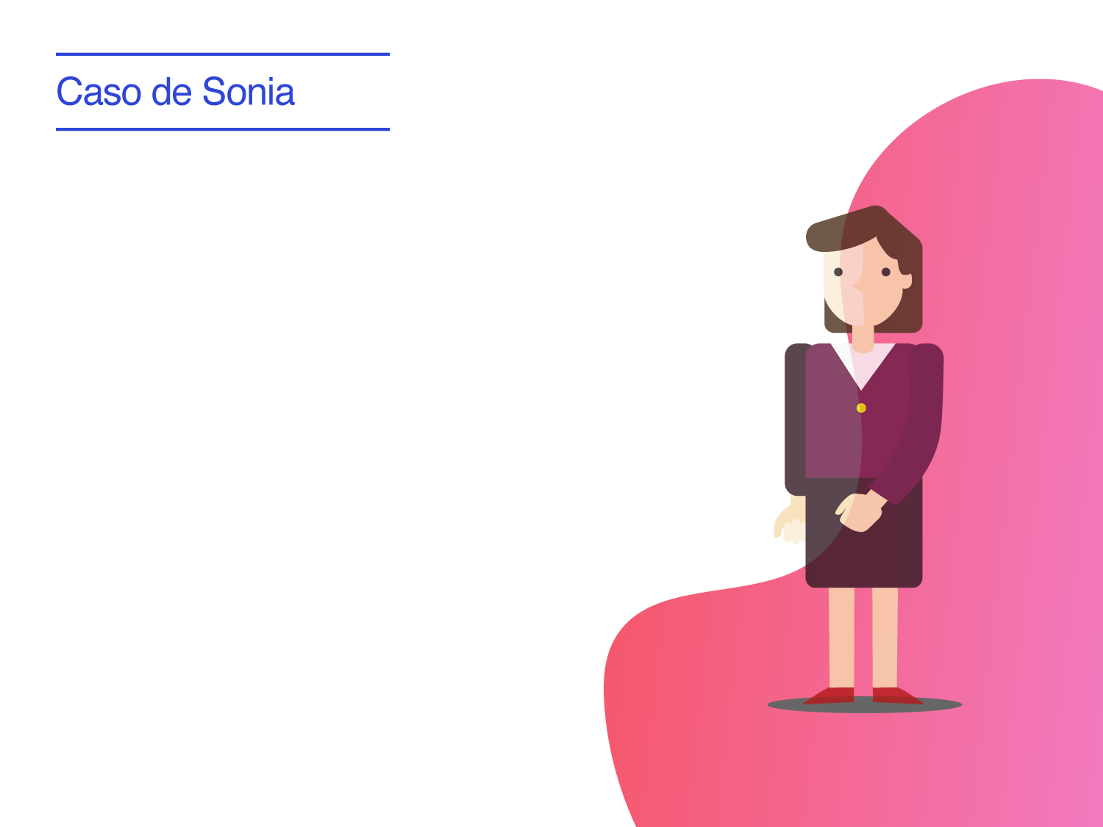
Ahora, por supuesto que me interesa saber cómo puedo enfrentar mis deudas y aprender lo que me sirva para optar por lo que más me convenga y evitar endeudarme demasiado. Cada vez que me reúno con familiares y amigos no perdemos la oportunidad de darnos uno que otro consejo para hacer frente a los problemas económicos
¿Por qué creen que Sonia llegó a esta situación?
(Por no tener un control del dinero, gastar sin planear, etc.)
¿Qué hubiera podido hacer mejor?
(Hacer un presupuesto, ahorrar, etc.)

Slide 17

Actividad 2:
Presupuesto de Sonia

Slide 18

GASTOS VARIABLES
INGRESOS FIJOS
INGRESOS VARIABLES
GASTOS FIJOS
Se refieren al dinero que se recibe periódicamente estos ingresos no varían significativamente en el corto plazo y la fecha en la que se perciben es fácilmente predecible.
Son salidas de dinero permanentes en el corto plazo. Este tipo de gastos los podemos prever y aunque pueden variar levemente de un mes a otro, se puede establecer su costo aproximado.
Los gastos variables son salidas de dinero que se presentan inesperadamente y que son difíciles de controlar .
Son los que no se reciben de manera constante, como horas extras, comisiones, premios, trabajos independientes y herencias, entre muchos otros.

Slide 19
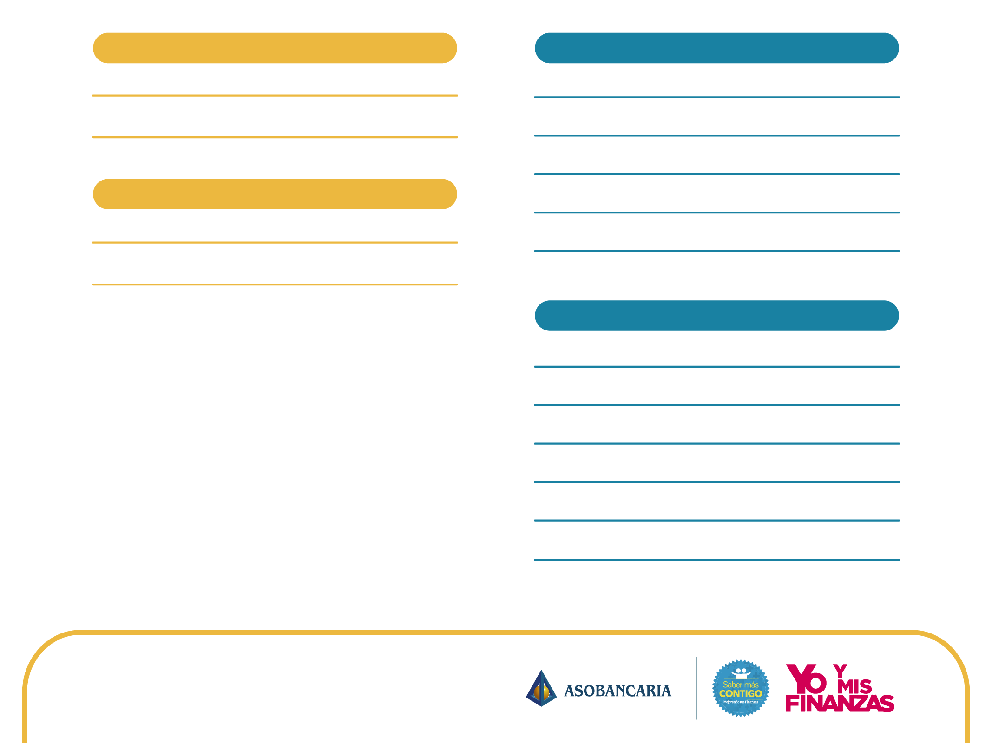
Ingresos fijos
Enero
Febrero
Marzo
Gastos Fijos
Enero
Febrero
Marzo
Sueldo Mensual
$600.000
Arriendo
$200.000
Servicios
$59.500
Comida
$100.000
Ingresos Variables
Enero
Febrero
Marzo
Transporte
$100.000
Venta de productos
$40.000
Cuidar al vecinito
$20.000
Total de
Gastos Fijos
$459.500
Total de ingresos
$660.000
Gastos Variables
Enero
Febrero
Marzo
Diversión
$50.000
Preguntas:
¿Consideran que está completa la información de la columna de gastos fijos? ¿Qué otras cosas añadirían?
¿Qué dificultades se pueden presentar cuando los gastos quedan así de generales?
Otros
$100.000
Total de Gastos
Variables
$150.000
Total de Gastos
(Fijos + Variables)
$609.500
= Dinero disponible
(total de ingresos
Total de gastos)
$50.500

Slide 20

Actividad 3:
Gastos Hormiga

Slide 21
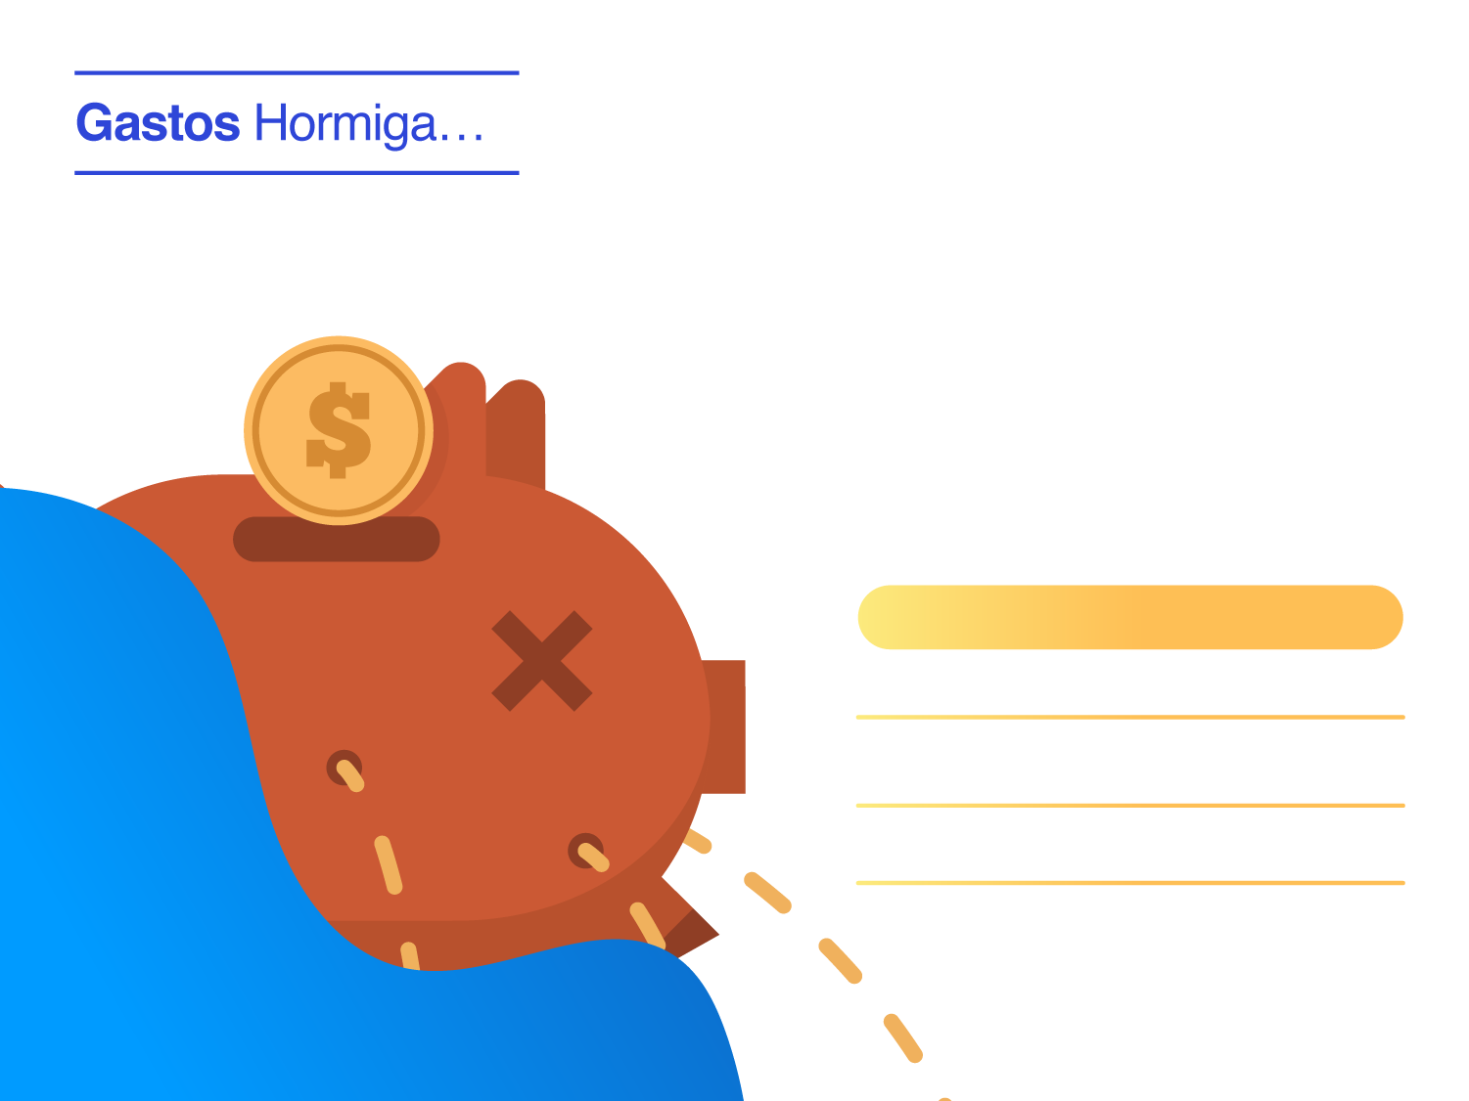
Son aquellos pequeños gastos de los que casi no nos damos cuenta, pero que si los sumamos son una cantidad enorme. Algunos ejemplos son: dulces, gaseosas, tintos, chicles y empanadas, entre otros.
¿En una semana cuántos de estos gastos tienen?
Gastos
Valor diario
Valor Mensual
Gaseosas
2.200
55.000
Empanadas
Cigarrilos
Taxis

Slide 22

Actividad 4:
Mi Presupuesto

Slide 23
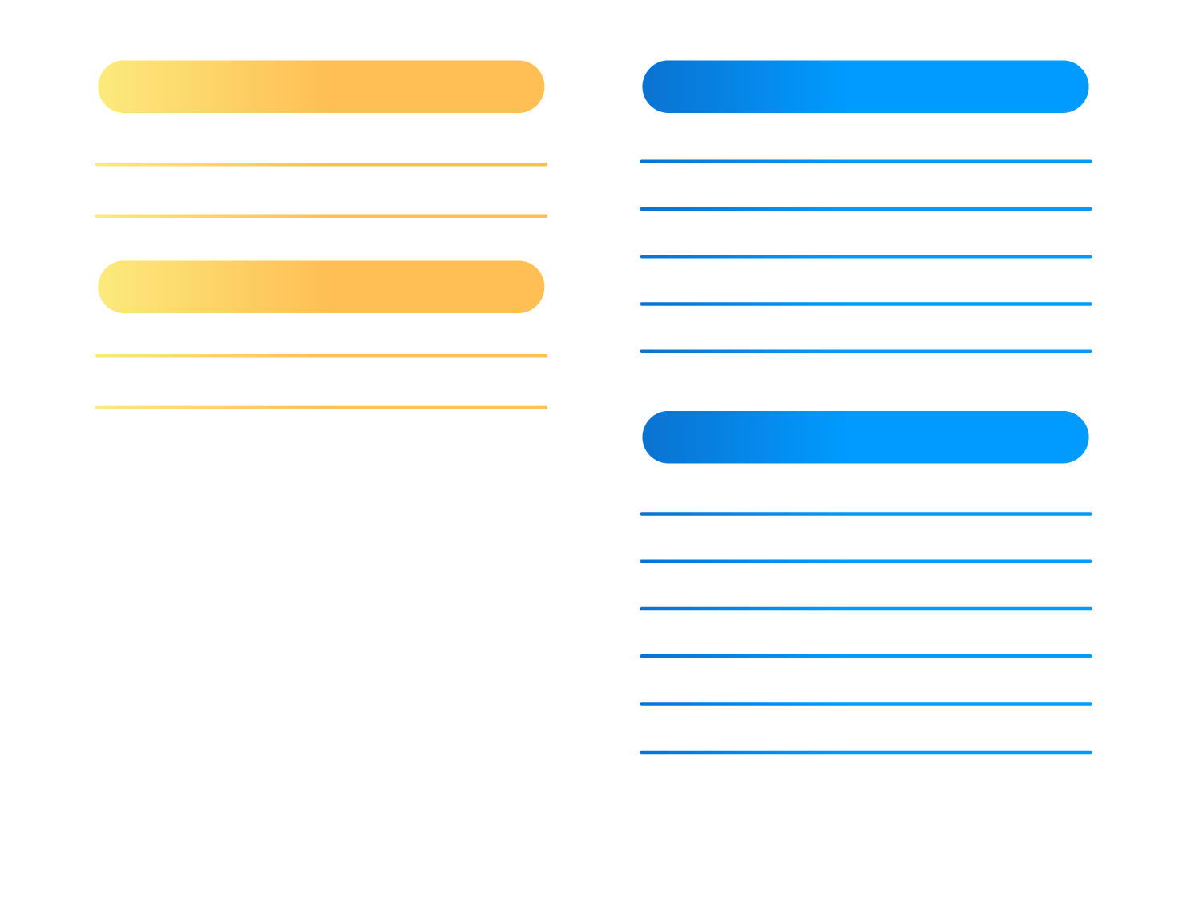
Ingresos fijos
Marzo
Abril
Gastos fijos
Marzo
Abril
Ingresos Variables
Marzo
Abril
Total de ingresos
Gastos variables
Marzo
Abril
Un presupuesto sirve para:
Ayudarnos a saber en qué vamos a gastar nuestro dinero.
Saber cuánto podemos gastar en determinados rubros y así evitar que gastemos de más.
Ver con claridad cuánto podemos destinar para protegernos en caso de adversidad.
Total de Gastos
Variables
Total de Gastos
(Fijos + Variables)
= Dinero disponible
(total de ingresos - Total de gastos)

Slide 24
Actividad 5:
Exprese algunas de las dificultades que tiene para organizar su presupuesto.

Slide 25

Recuerde que para mantener un presupuesto en equilibrio se debe:
Ajustar los gastos a los ingresos: ¡no gastar más de lo que se tiene!
Involucrar a toda la familia. Así todos sabrán cuánto dinero hay en realidad y no gastarán más.
No olvide que el ahorro forma parte de un egreso constante y programado. Cada quien decide cuánto va a ahorrar cada mes.
¿Qué aprendió en este módulo y con qué se queda de esta experiencia?

Slide 26
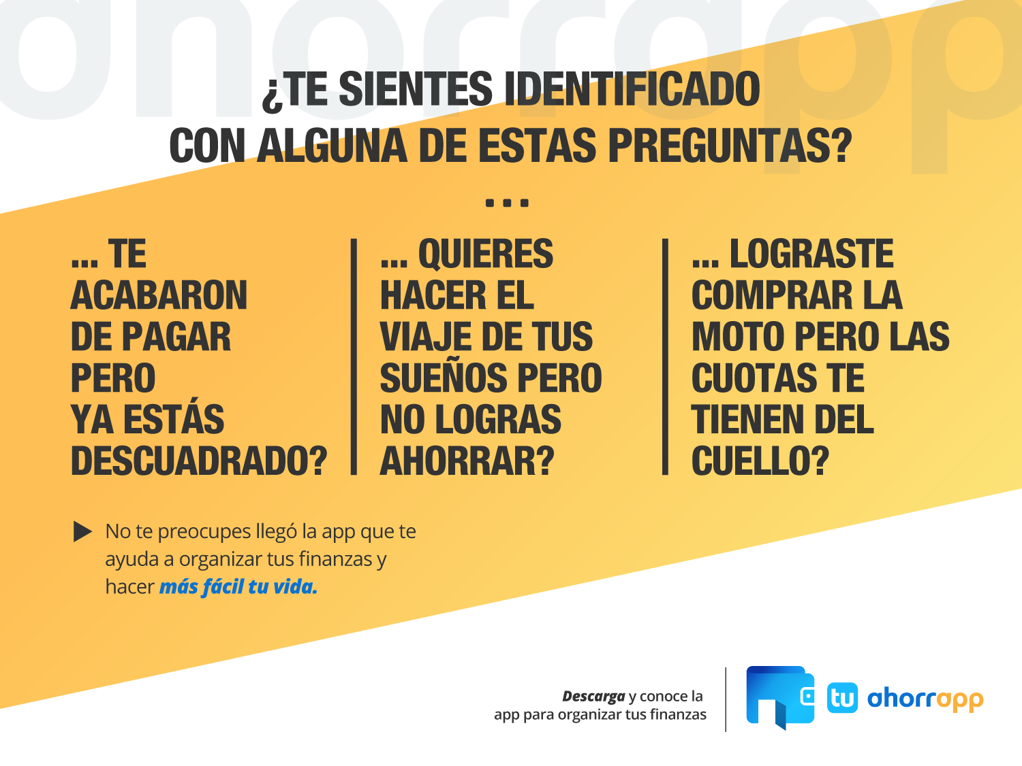

Slide 27

MÓDULO
AHORRO Y PLAN FINANCIERO

Slide 28
Objetivos del módulo
Entender el ahorro como una herramienta para confrontar dificultades y llevar a cabo propósitos.
Identificar las características que se deben tener en cuenta para establecer metas de ahorro.
Elaborar un plan financiero personal para alcanzar metas a corto, mediano y largo plazo.

Slide 29

Flor no entendía la importancia del ahorro. Conforme recibía su quincena, la repartía en los gastos fijos y el sobrante lo destinaba a sus antojitos, como joyas, lentes oscuros y maquillaje. Fue hasta cuando su mamá enfermó que sustituyó las compras compulsivas por consultas y medicamentos:
"Fue con la enfermedad de mi mamá que dejé de comprar lo que en realidad no me hacía falta. Además de mis antojos también gastaba de más en salidas a cine, comidas fuera de casa… en fin, en todo lo que se pudiera presentar los fines de semana bajo el argumento de ‘para eso trabajo’. …
Hace dos años a mi mamá le detectaron diabetes e hipertensión, problemas de salud que le impidieron seguir trabajando, dejándome a mí como el único ingreso de mi familia; todo ello, sumado a que debíamos pagar consultas, medicamentos y alimentos especiales para su dieta.

Slide 30
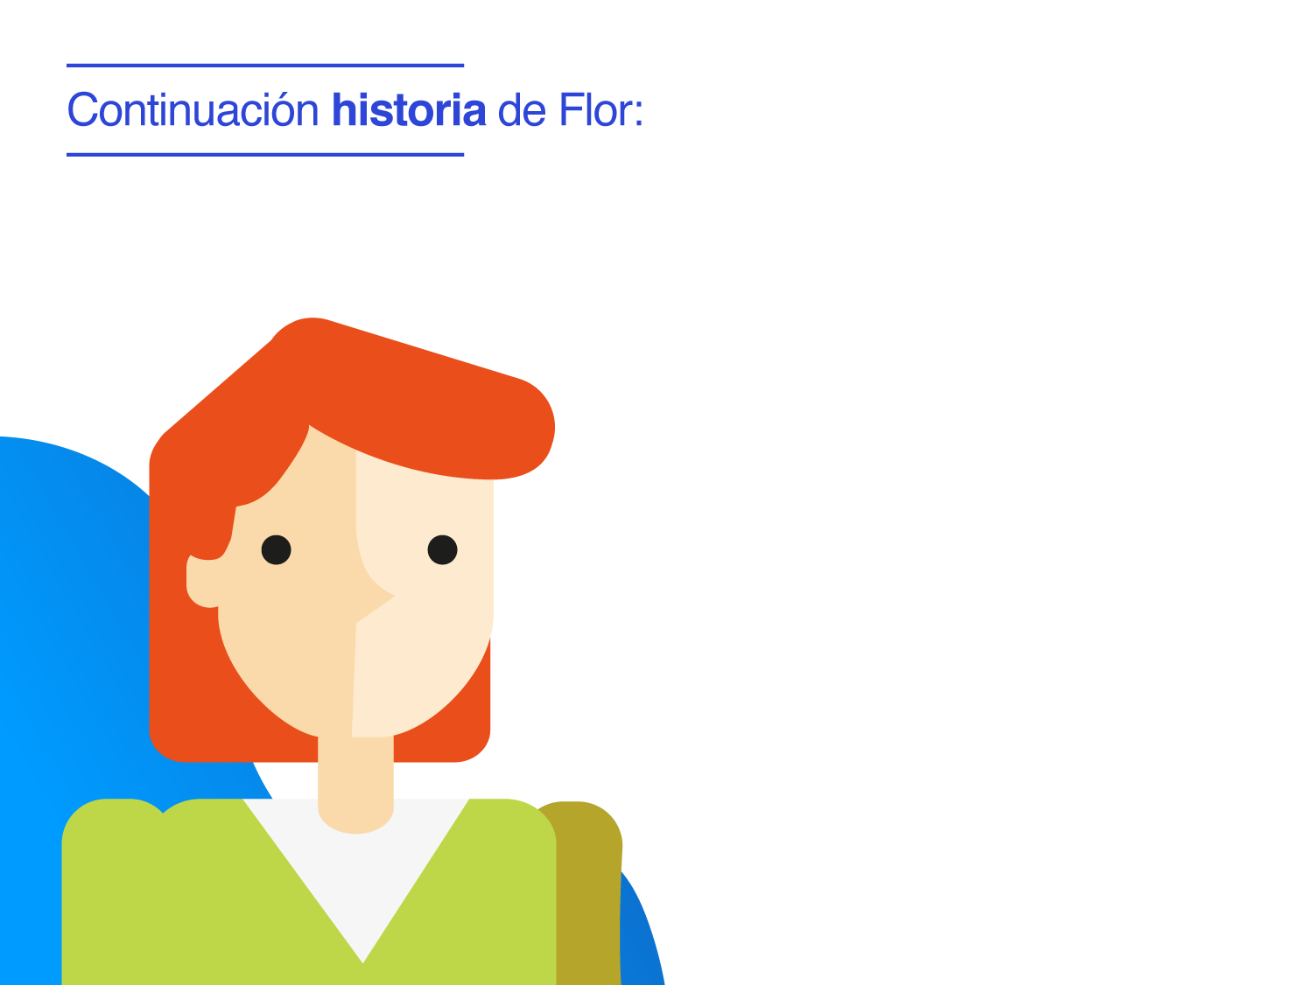
Fue en ese periodo cuando pensaba en el ayer, en los días en los que me sobraba dinero en las quincenas.
Digo, no eran grandes cantidades, pero sí las suficientes para guardar por lo menos $50.000. Las enfermedades no avisan, simplemente llegan y si no estás preparada para enfrentarlas, es terrible".
¿Están preparándose para su propia vejez?
¿Están preparados para enfrentar la enfermedad de sus padres o pareja?

Slide 31
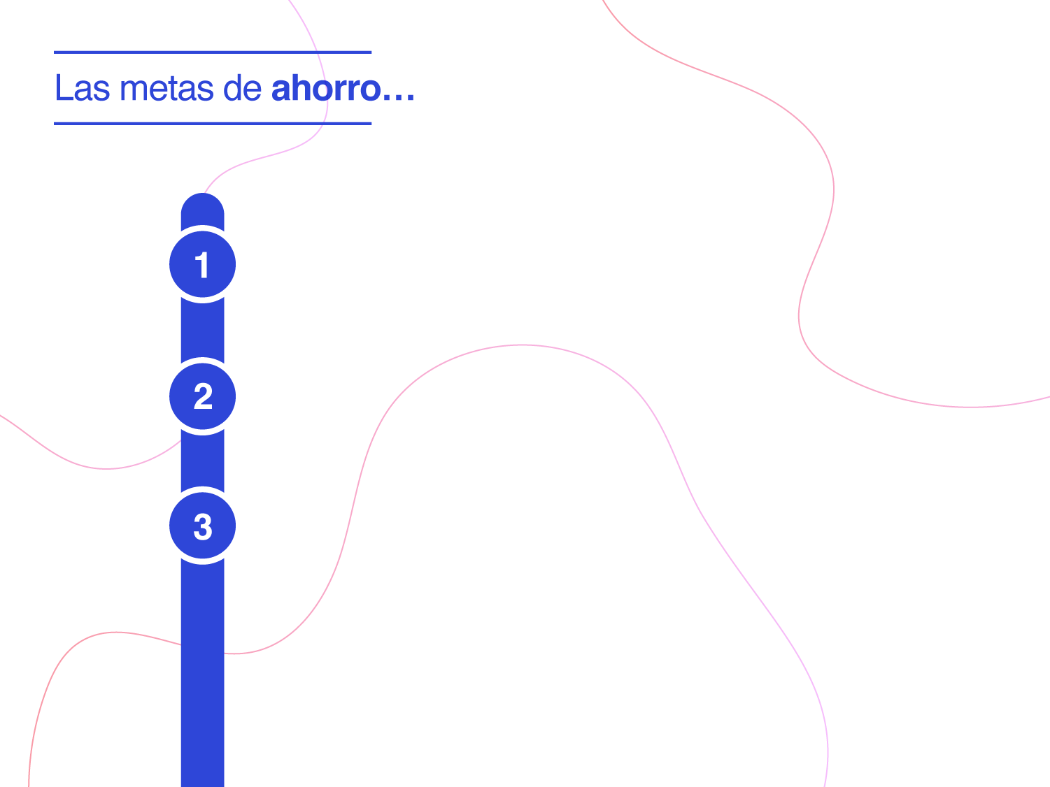
Son la razón para guardar o acumular dinero, estas deben ser:
Concretas
Alcanzables
Tener un tiempo definido
Para cumplirlas se debe hacer un plan de ahorro…

Slide 32
Actividad 1:
¿Cuál es su propósito de ahorro?

Slide 33
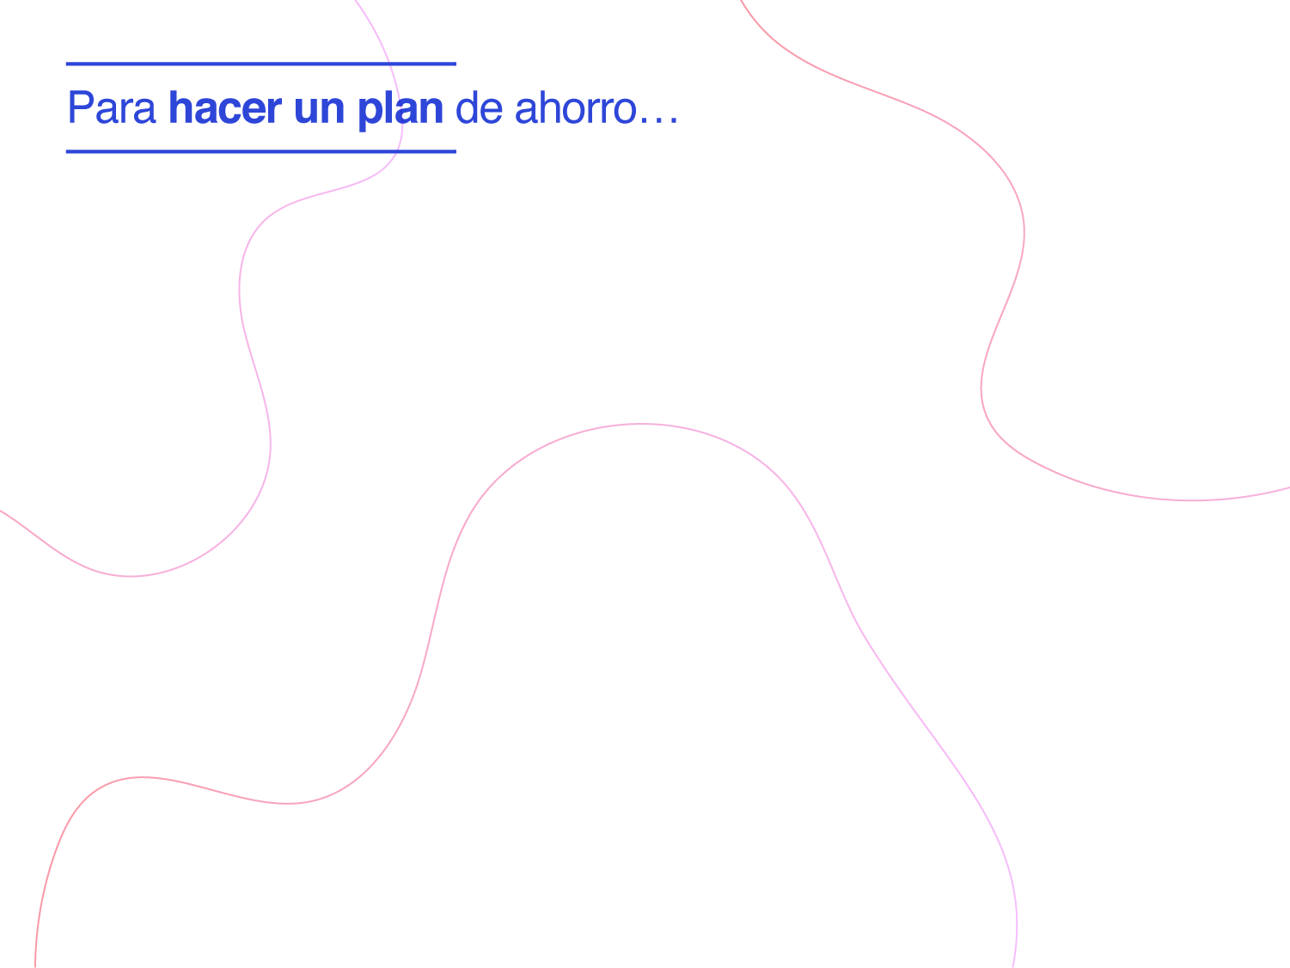
Defina sus metas de ahorro.
Planee el tiempo (en meses) en el que desea cumplirlas.
Defina el monto de sus metas.
Calcule cuánto debe ahorrar cada mes para lograrlas. Esto se hace al dividir el monto total entre el tiempo en el que desea cumplirlas.
Compare con su capacidad de ahorro para saber si es posible hacer ese ahorro o necesita más plazo para lograrlo o reducir algunos gastos innecesarios.

Slide 34

¿Cuál es su meta de ahorro?
Ejemplo plan de ahorro…
¿Cuánto puedo ahorrar en la quincena?
¿En cuántas quincenas lo lograré?
Meta
¿Cuánto cuesta?
¿Cómo lo lograré?
Comprar una sala en diciembre
$ 500.000
Reduciendo gastos
en cosas que no
necesita:
Alimentos: Gaseosas
Empanadas y
Golosinas ($35.000)
Manicure y
Decoración de uñas
($15.000)
$ 50.000
10 (5 meses)

Slide 35
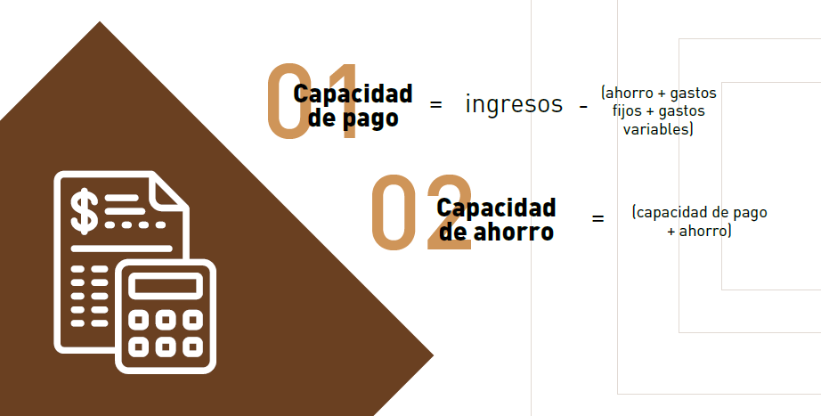

Slide 36
Actividad 2:
Elaborar
el propio
plan
de ahorro

Slide 37
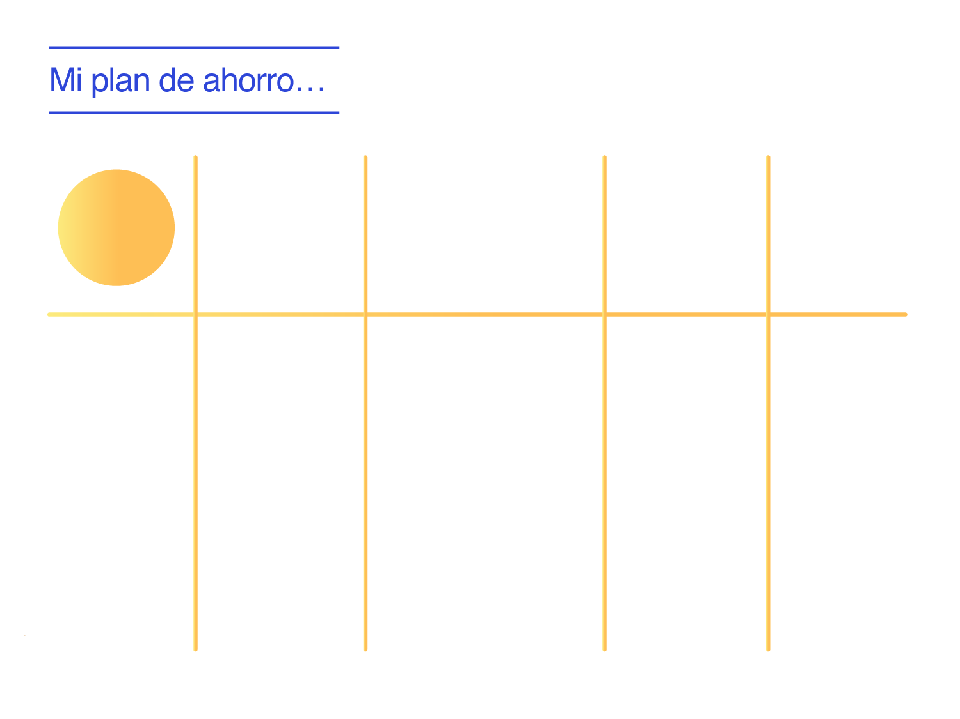
¿Cuánto puedo ahorrar en la quincena?
¿En cuántas quincenas lo lograré?
Meta
¿Cuánto cuesta?
¿Cómo lo lograré?

Slide 38
Actividad 3:
Reflexión
¿Cuál es el propósito de mi plan de ahorro?
¿De qué forma me propongo llevarlo a cabo en el día a día?
¿Cuáles son las posibles dificultades que puedo enfrentar?
¿Cómo pienso que puedo superarlas?

Slide 39
Actividad 4:
Formas de
Ahorro
¿Cuál es la forma en que ahorra actualmente (en alcancía, fondo de empleados, cuentas de ahorro, cadena, no ahorro, etc.)?
¿Qué ventajas tiene la forma como ahorra? ¿Qué desventajas?

Slide 40
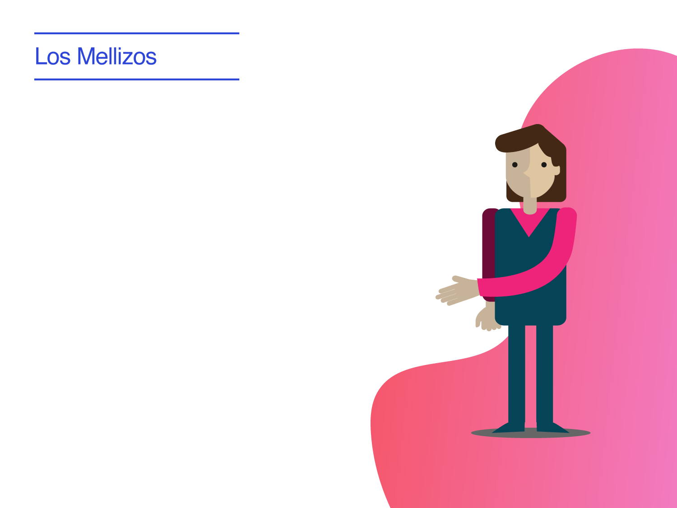
Andrés e Isabel son mellizos; sin embargo, manejan de forma muy distinta sus finanzas.
A Isabel le gusta guardar su dinero en casa, debajo del colchón. Según ella: “Así lo tengo siempre a la mano”. No obstante, reconoce que al tenerlo tan cerca constantemente saca pequeñas cantidades para antojitos.
También ha decidido participar en una “cadena” en su oficina. Con este sistema, cada dos meses recibe $160.000 a cambio de aportar $20.000 cada viernes. “Cuando llegan los $160.000 salgo de algunas deudas”, comenta Isabel, aunque reconoce que, de vez en cuando, quien paga la “cadena” se toma unos días de más para hacerlo.

Slide 41

Andrés, por su parte, cada mes sagradamente deja en su cuenta de ahorros el 10 % de lo que gana. Según él: “tener un fondito de ahorro me ha ayudado en momentos de crisis”.
Reconoce que durante mucho tiempo ahorró en la casa en una alcancía. “Me gustaba la practicidad; sin embargo, solo una entidad financiera me ofrece la seguridad y el control de mi dinero. Adicionalmente, me pagan un interés por guardar mi dinero, algo que no pasaba con mi marranito”.

Slide 42

Ahorro
Informal
Ahorro
Formal
En la casa (Alcancías, debajo del colchón)
En especies
Cadenas o natilleras
Grupos solidarios
Otros no vigilados
Banco
Cooperativas de ahorro
Fondo de pensiones
Fondo de empleados

Slide 43
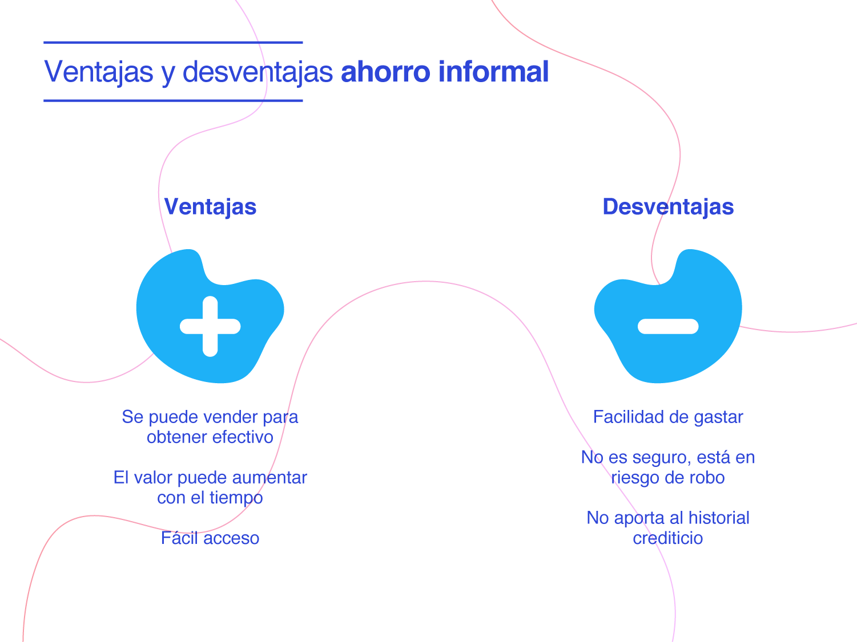

Slide 44
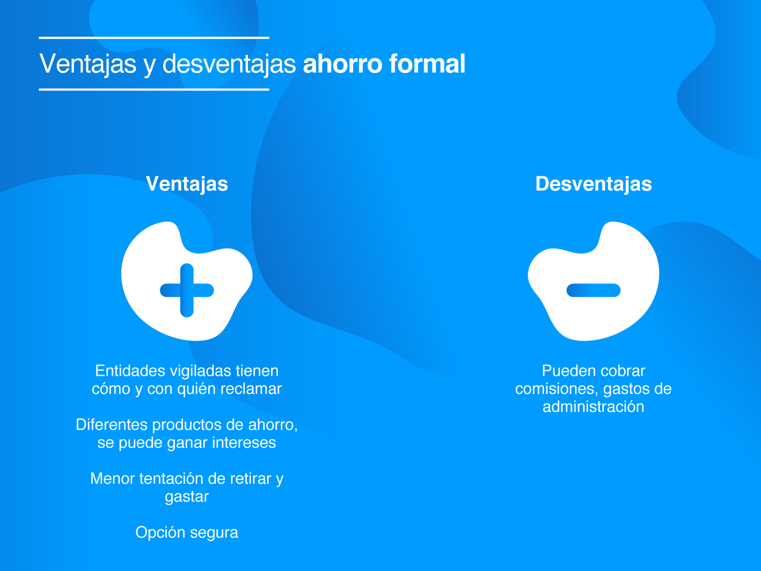

Slide 45
¿Qué aprendió en este módulo y con qué se queda de esta experiencia?
Actuar con propósito
Planear para lograr metas
Cuatro Reglas de Oro
Constancia para adherirse al plan
Apoyo de las instituciones financieras

Slide 46

MÓDULO
CRÉDITO

Slide 47

Objetivos del módulo
Entender la diferencia entre usar el dinero propio (ahorro) y el prestado (crédito).
4
Identificar los diferentes tipos de créditos formales disponibles.
Reconocer las ventajas y desventajas de los créditos formales e informales.
5
Comprender qué debemos saber antes de solicitar un crédito.
6
Identificar aspectos importantes para manejar adecuadamente un crédito.
Reflexionar sobre cuándo es conveniente pedir un crédito o cuándo no.

Slide 48
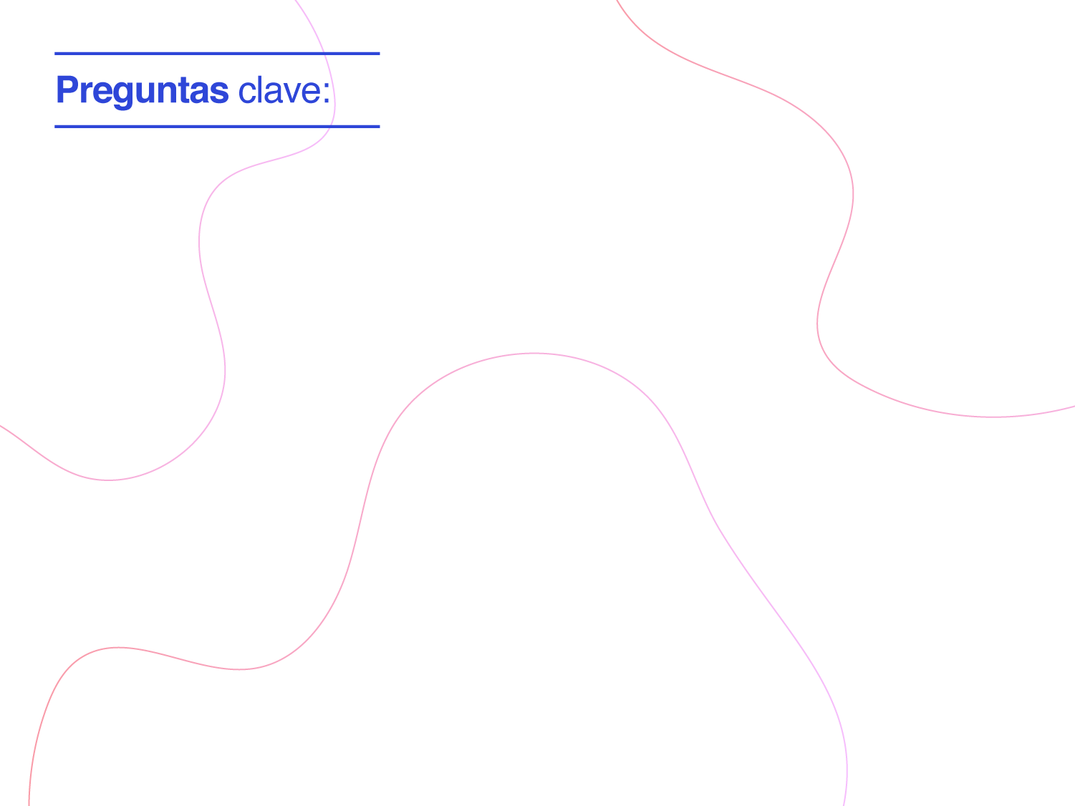
¿Quién ha solicitado un crédito o un préstamo?
¿Para qué?

Slide 49

Crédito Formal
VENTAJAS Y
DESVENTAJAS
Préstamos Informales

Slide 50
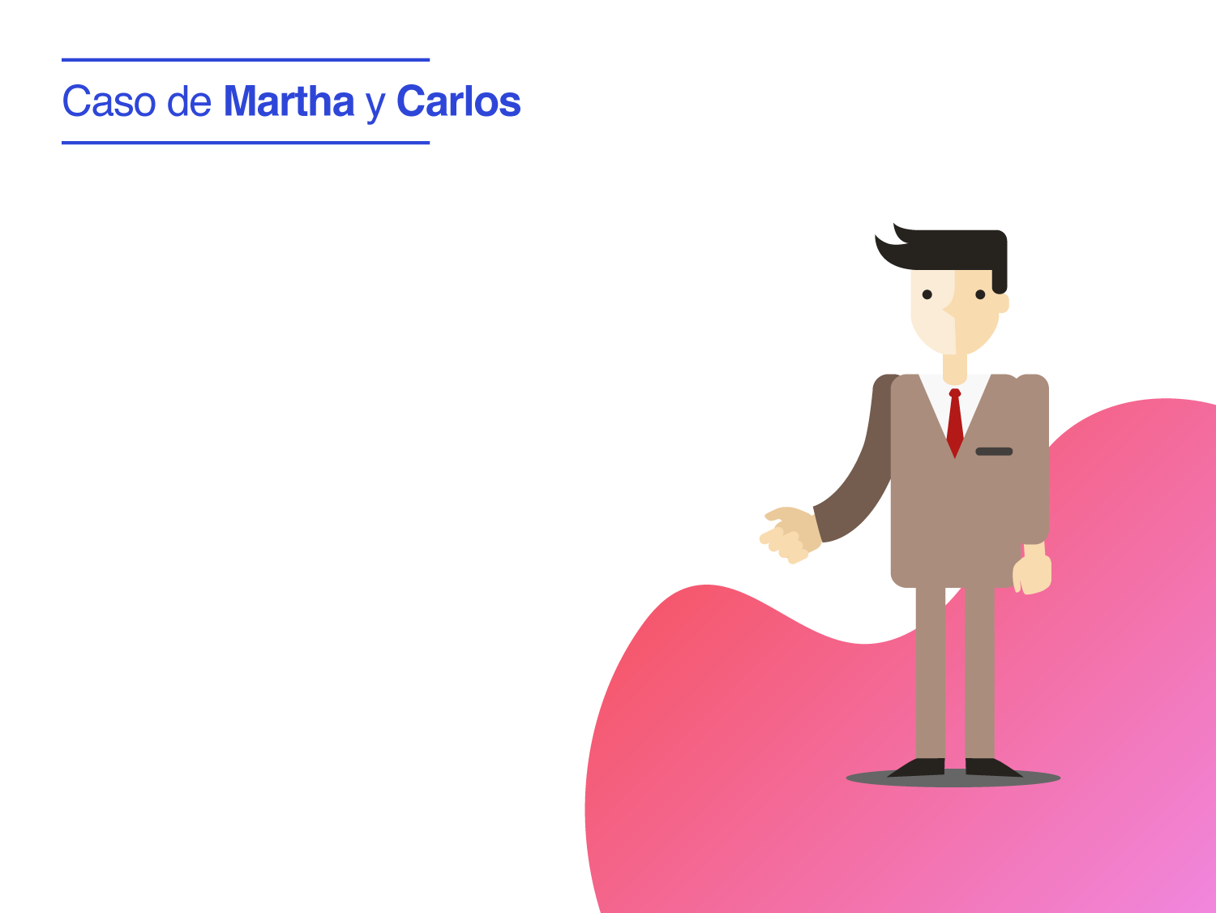
Martha y Carlos han decidido formalizar su relación después de cinco años de noviazgo. Para ello, diseñan un plan de ahorro y tienen la boda de sus sueños.
Después de una romántica luna de miel, establecen sus prioridades para los próximos años; sin embargo, como la vida es impredecible, la cigüeña visita este nuevo hogar nueve meses después.

Slide 51
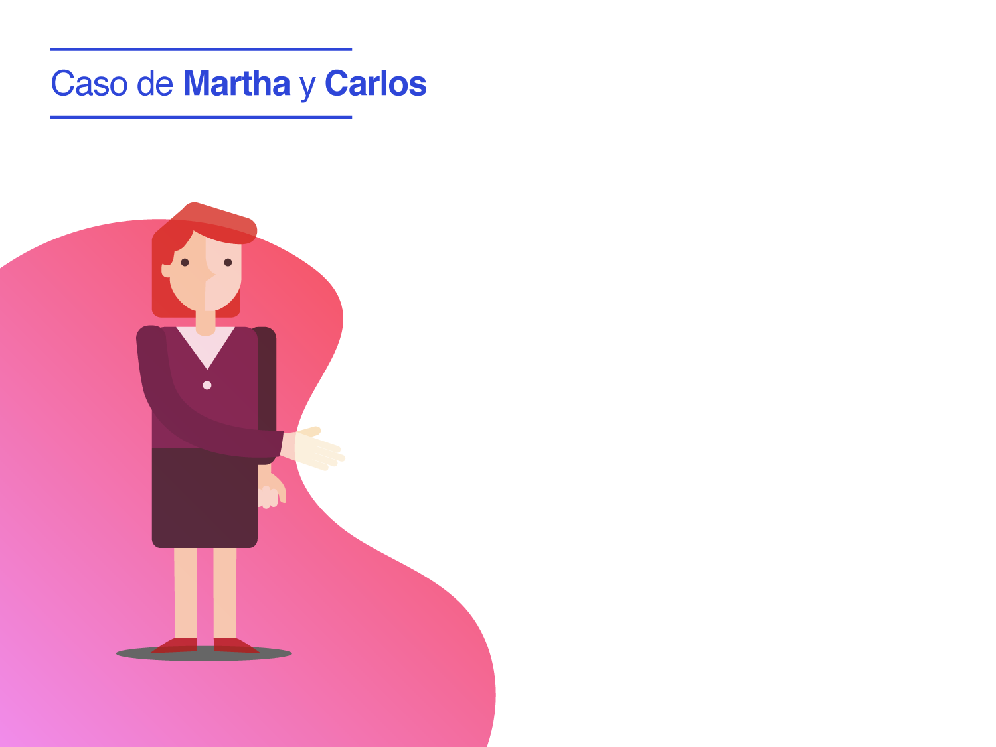
Este hecho genera gastos inesperados: Carlos necesita un millón de pesos más para hacer frente a ciertas necesidades que no dan espera, como comprar la cuna y ropa para el bebé.
En esa circunstancia recuerda un volante que le entregaron ofreciéndole crédito “fácil, rápido y sin papeleos”. Llama y le prometen prestarle el millón de pesos con cuotas diarias de tan solo $6.450 “pesitos”; es decir, “lo mismo que dejar de comerse unas onces”, afirma el prestamista. Carlos acepta y sale del apuro.

Slide 52
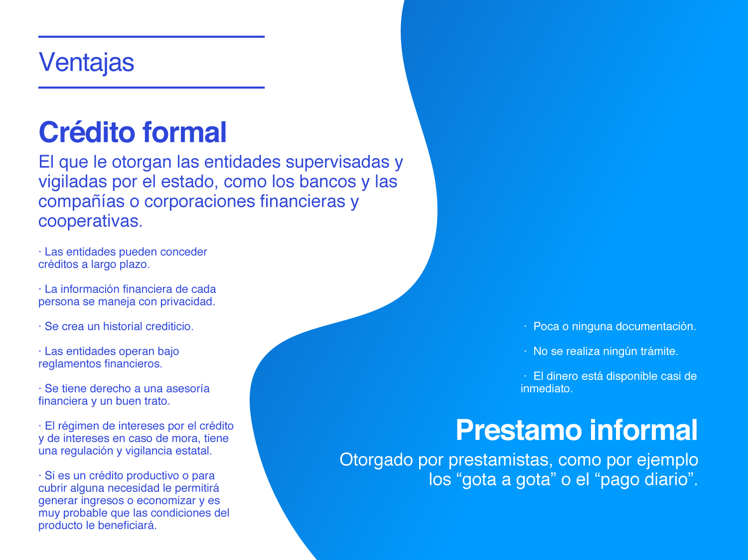

Slide 53
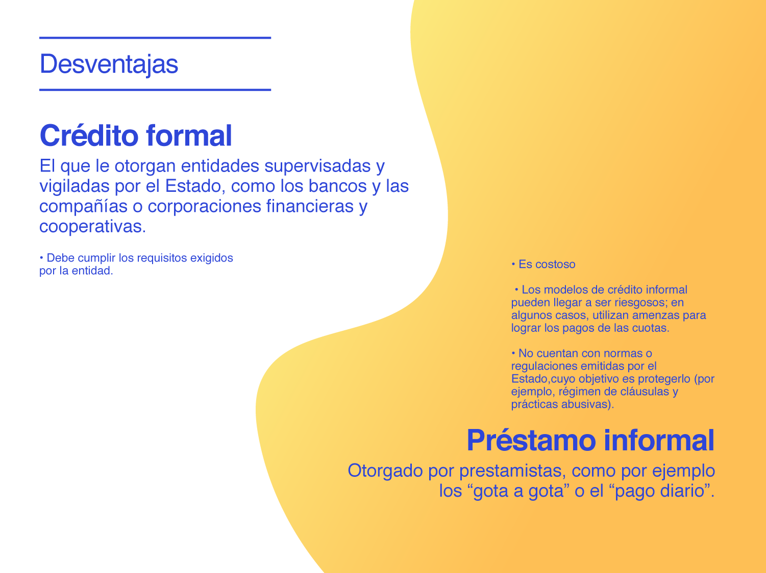

Slide 54

Marcos trabaja como supervisor en una cadena de supermercados.
Lo acaban de trasladar a una sucursal que queda muy lejos de su casa. Tarda una hora y media en llegar por la mañana a trabajar y el mismo tiempo en regresar a su casa en la tarde en transporte público.
Está desesperado, pues, aunque empezó a ahorrar desde hace cuatro meses para comprar un carro, todavía no ha juntado lo suficiente.

Slide 55
Marcos trabaja como supervisor en una cadena de supermercados.
Lo acaban de trasladar a una sucursal que queda muy lejos de su casa. Tarda una hora y media en llegar por la mañana a trabajar y el mismo tiempo en regresar a su casa en la tarde en transporte público.
Está desesperado, pues, aunque empezó a ahorrar desde hace cuatro meses para comprar un carro, todavía no ha juntado lo suficiente.

Slide 56
Actividad 1:
¿Qué le aconsejan hacer a Marcos?
¿Por qué?

Slide 57
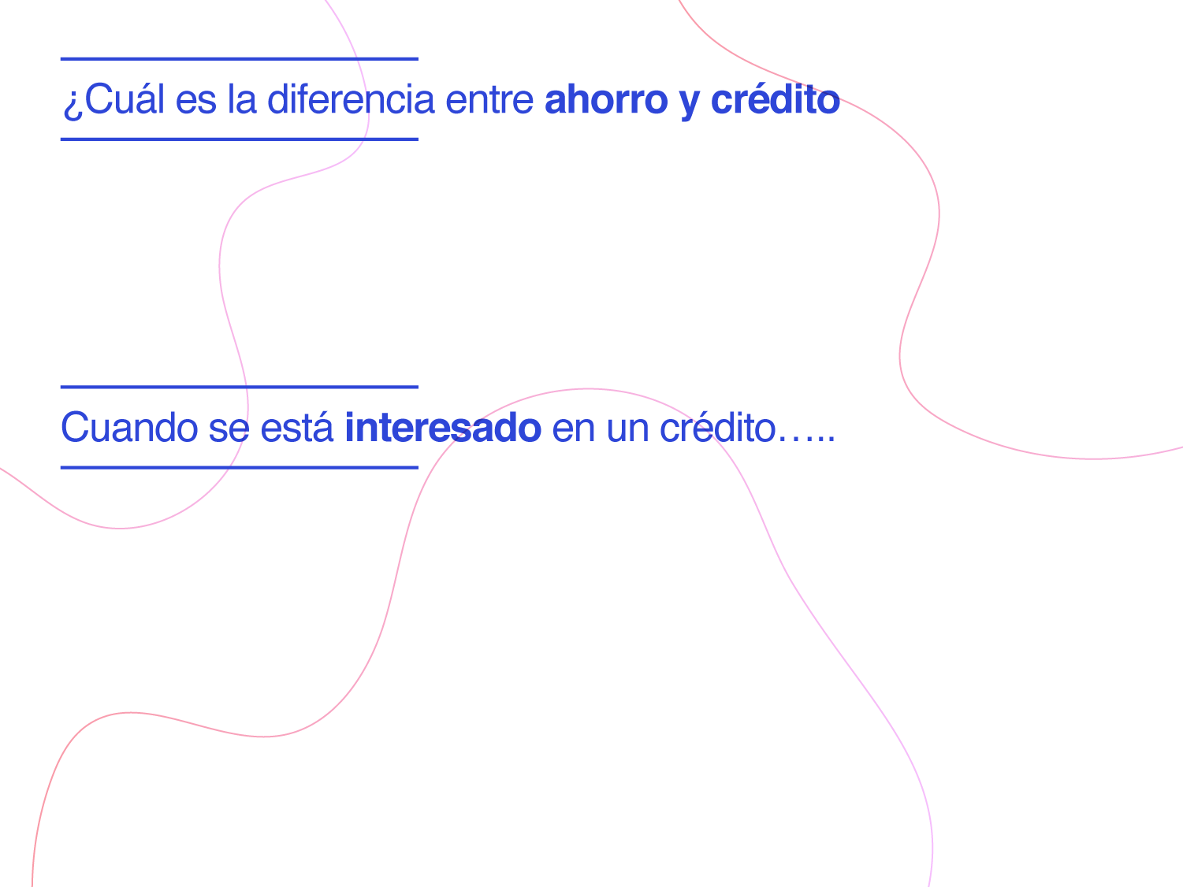
Ahorro: no usar algo que tengo hoy para utilizarlo en el futuro.
Crédito: usar hoy el dinero que voy a ganar en el futuro.
Se recomienda responder dos preguntas:
¿El bien o servicio que se va adquirir con esta deuda mejorará su calidad de vida?
¿Es mejor cumplir con la meta usando la capacidad de ahorro o la capacidad de pago?
Capacidad de pago = ingresos – (ahorro + gastos fijos + gastos variables)
Capacidad de ahorro = (capacidad de pago + ahorro)

Slide 58

En general,
es conveniente un crédito cuando…
No se puede esperar a ahorrar el dinero para suplir una necesidad. Por ejemplo, comprar una casa.
No adquirir el bien es más costoso que comprarlo a crédito.
Permitirá aumentar los ingresos. Por ejemplo, emprender o ampliar un negocio.

Slide 59
La situación de Marcos

Slide 60
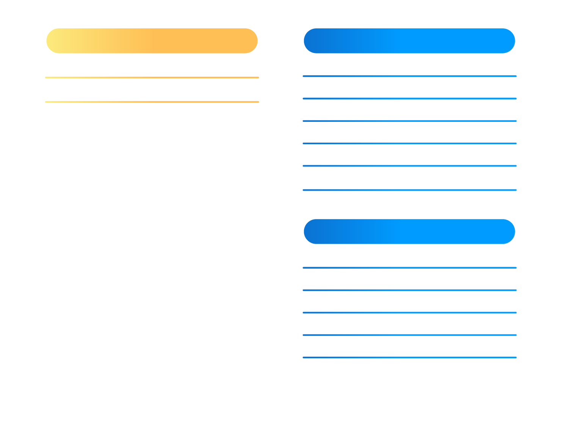
Ingresos
Enero
Gastos Fijos
Enero
Sueldo mensual
$1’500.000
Arriendo
$680.000
Total de ingresos
$1’500.000
Agua
$90.000
Luz
$65.000
Presupuesto
de Marcos
Gas
$25.000
Comida
$400.000
Ahorro
$80.000
Total de gastos fijos
$1´340.000
Gastos Variables
Enero
Galguerías
$35.000
Comida en la calle
$50.000
Médico
$20.000
Total de gastos variables
$105.000
Total de gastos (fijos+variables)
$1´445.000
= Dinero Disponible
(Total ingresos - Total gastos)
$55.000

Slide 61
Actividad 2:
¿Cuál sería la mejor solución para Marcos?

Slide 62

Ingresos de Marcos: $________________________
Sus gastos fijos + ahorro + gastos variables suman: $__________________
Por tanto, su capacidad de pago es $____________________
Su capacidad de ahorro es $________________________________

Slide 63
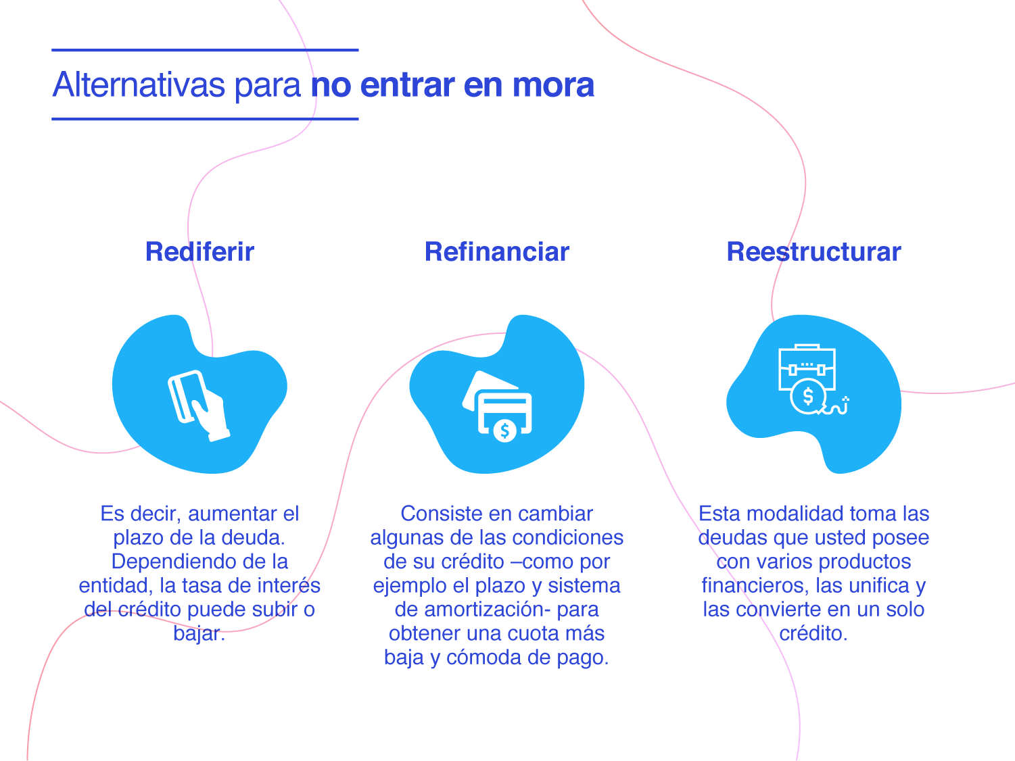

Slide 64
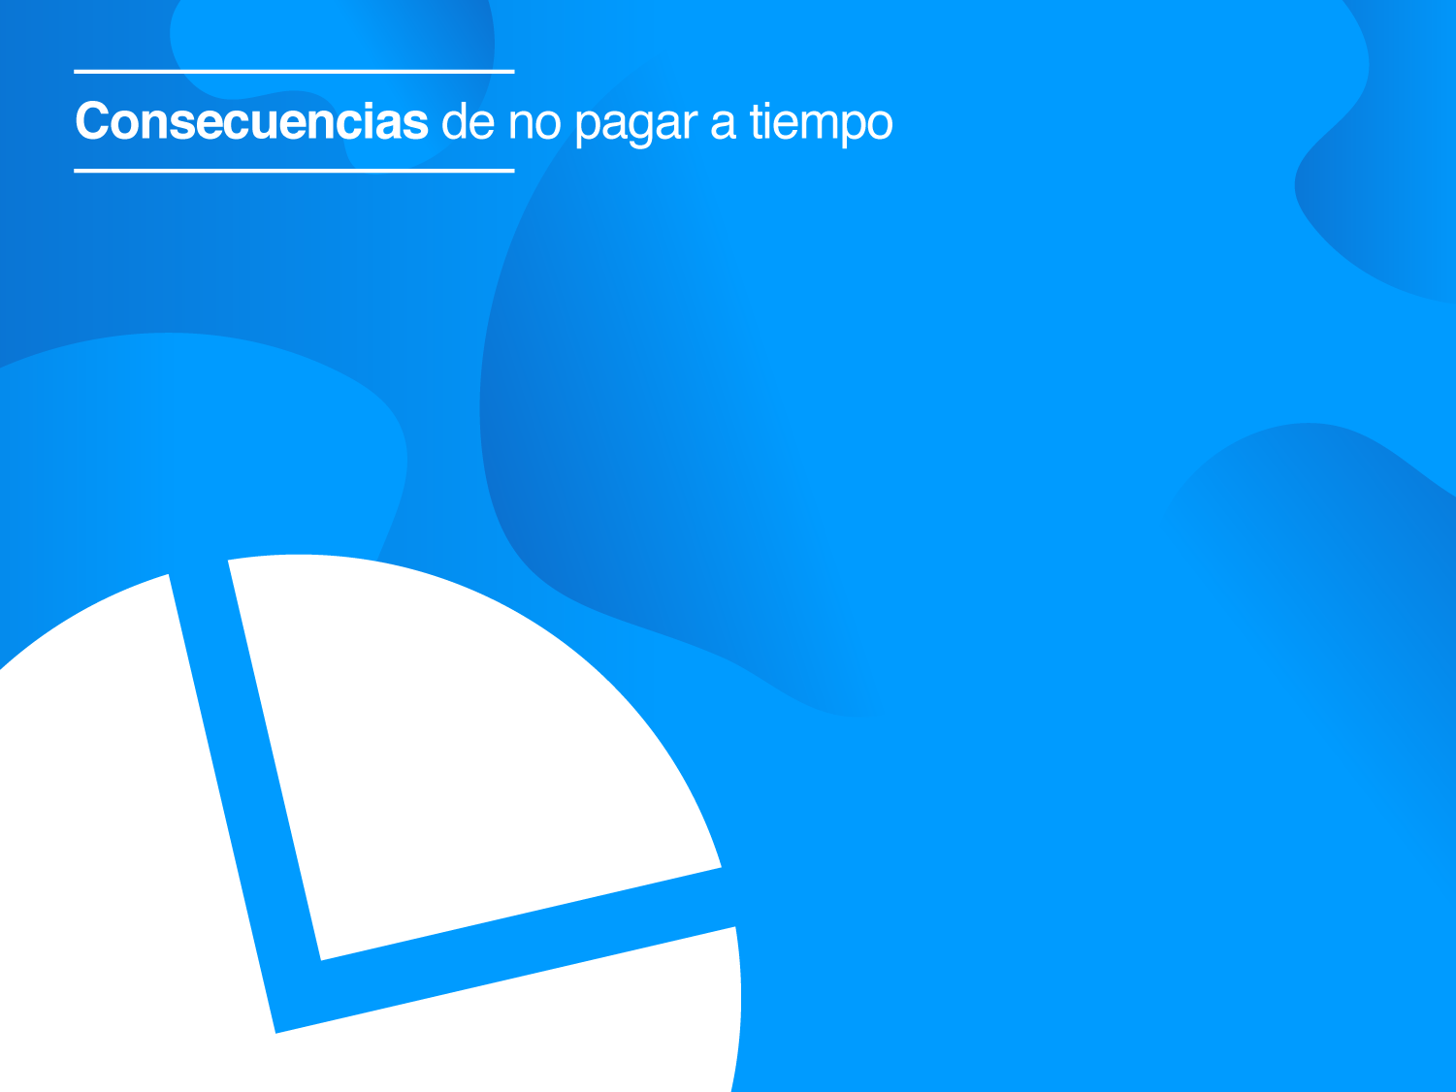
Gastos adicionales
Reporte a centrales de riesgo
Permanencia en el reporte negativo
Si la mora es inferior a dos años, el registro no podrá exceder el doble de la mora. Por ejemplo, si ésta es de 18 meses usted permanecerá reportado el doble del tiempo de la mora, contado a partir de la fecha de pago de la obligación; es decir, 36 meses.
Si por el contrario, la mora es superior a dos años (24 meses), usted estará reportado como máximo cuatro años, a partir de la fecha de pago de la obligación.

Slide 65
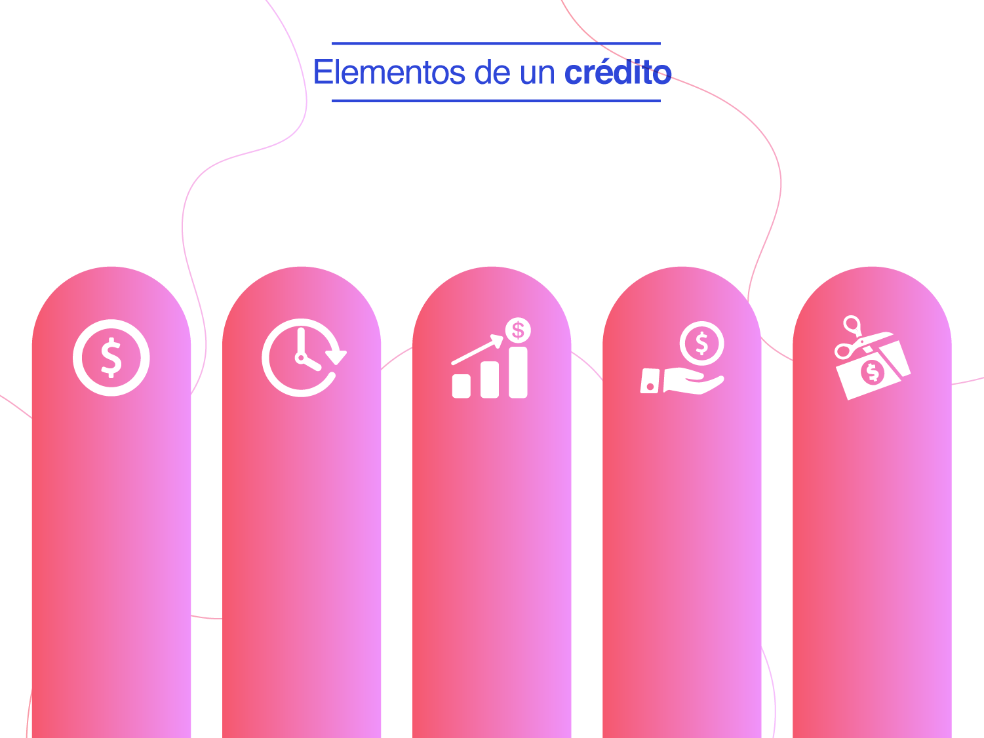
TASA DE
INTERÉS
COSTOS
ADICIONALES
CAPITAL
TIEMPO
INTERESES

Slide 66



Slide 67

¿Cómo calcular el grado de endeudamiento?
CUOTAS DE DEUDAS AL MES
INGRESO NETO MENSUAL
Ejemplo: $300.000 / $900.000
33%

Slide 68
Actividad 4:
¿Cuál es su grado
de endeudamiento?
Grado de endeudamiento =
Cuotas de las deudas al mes / ingreso neto mensual

Slide 69

0% - 30%
Ideal, poca probabilidad de sobreendeudamiento
31% - 40%
Cuidado, realice
ajuste
¿Cómo interpretar el porcentaje?
41% - 60%
Alerta, alta
Probabilidad de caer en iliquidez y posibles
Incumplimientos
61% o +
Situación de
Sobreendeudamiento
y probabilidad de
entrar en mora

Slide 70
Responsabilidades del deudor
ANTES
Llevar un registro ordenado de ingresos y gastos.
Considerar un plazo real de pago.
Tener un objetivo claro para el crédito.
Hacer un análisis minucioso de la fuente de crédito que más le conviene.
Determinar su capacidad de pago y grado de endeudamiento.
Verificar que su capacidad de pago es suficiente para cubrir las cuotas mensuales.
Integrar a su presupuesto el calendario de pagos, de esa forma podrá llevar un control adecuado.

Slide 71
Responsabilidades del deudor
DURANTE
Cumplir con los pagos en tiempo y forma (puntualmente y con cuotas completas).
Ejecutar y respetar el presupuesto que planteó al momento de solicitar el crédito.
Tener presentes siempre las características del crédito solicitado.
Acudir a la institución financiera en caso de que una situación inesperada ponga en riesgo el pago puntual.

Slide 72
Actividad 5:
Test

Slide 73










Pregunta
Sí
No
En asuntos de dinero soy disciplinado(a).
Me gusta planear mi vida y me esfuerzo por respetar los planes.
Mis ingresos me dan buen sustento para la vida diaria.
Tengo un buen panorama de mis cuentas, mi patrimonio y mis deudas
. Se calcular mi capacidad de pago
Analizo las características de los productos de crédito
Ahorro de manera constante
Podría decir que mi ingreso, es decir, mi trabajo está asegurado por lo
menos durante dos años.
He utilizado mis créditos anteriores estrictamente para los fines que
me planteé inicialmente.

Slide 74
Pregunta
Sí
No
Primero pienso si es mejor ahorrar para hacer una compra deseada
Hasta ahora mis créditos han transcurrido sin problemas.
No tengo enfermedades crónicas ni duraderas que puedan afectar mi vida laboral.
Tengo un patrimonio sólido y sin riesgos de comprometerlo a alguna situación adversa

Slide 75
Antes de solicitar un crédito:
Tenga claro el propósito del dinero y el compromiso que está asumiendo.
Haga un análisis minucioso de la fuente de crédito que más le conviene.
Determine su capacidad de pago.
Nunca tomar un crédito con un pago mensual mayor a la capacidad de pago.
Si tiene problemas para reunir el pago mensual, acérquese a su institución financiera y proponga un plan de pagos que le de margen de maniobra.
¿Qué aprendió en este módulo y con qué se queda de esta experiencia?

Slide 76

MÓDULO
INTERACTUANDO CON EL SISTEMA FINANCIERO
Productos y servicios

Slide 77
Objetivos del módulo
Reconocer las características de las entidades formales que ofrecen servicios de ahorro, crédito e inversión.
Comprender las ventajas y las desventajas de ahorrar e invertir en entidades del sistema financiero.
4
Analizar las características de diferentes tipos de productos de ahorro, inversión y crédito y poder seleccionar el que más le convenga según sus necesidades y las de su familia.
5
Reconocer los diferentes medios de pago que existen y saber utilizarlos.
Conocer los mecanismos de acción que pueden utilizarse cuando sus derechos son vulnerados.

Slide 78

El Sistema Financiero es…
Una forma regulada de poner en contacto a aquellas personas que ahorran o invierten con quienes necesitan recursos, es decir, buscan financiamiento.

Slide 79
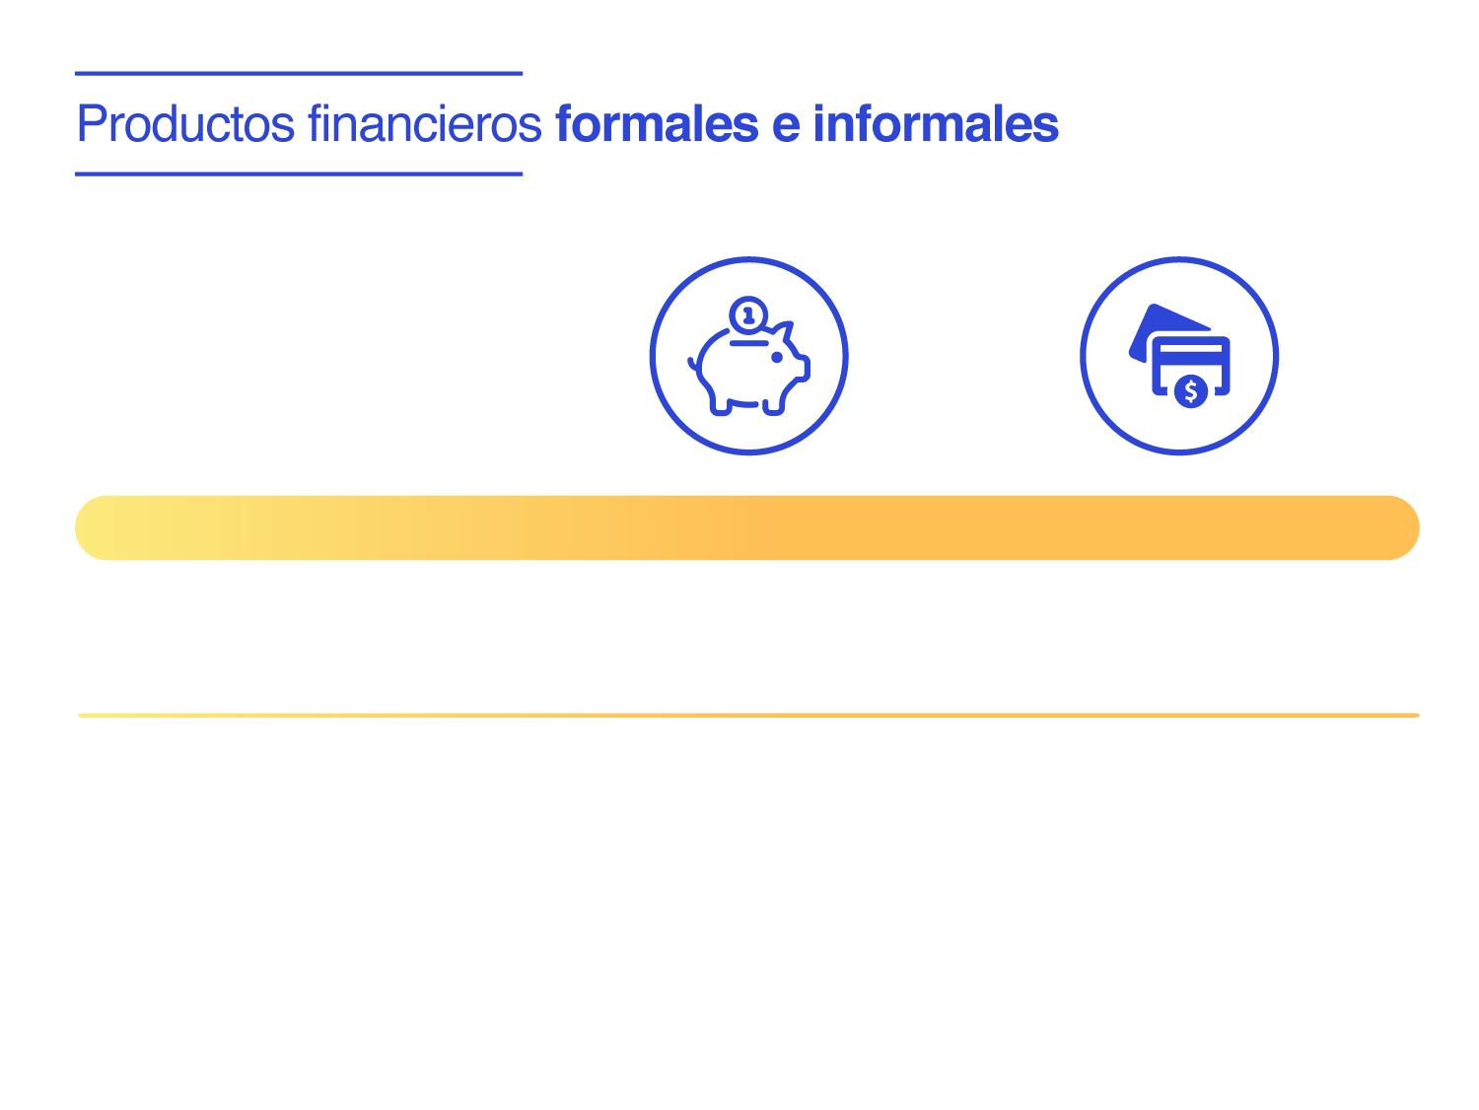
Ahorro
Crédito
Formal
Cuentas de ahorro, electrónicas, de trámite simplificado, depósitos de dinero electrónico.
Créditos de vivienda, vehículo,
Consumo, estudio, libre inversíon, libranza.
informal
“Cadenas”,”natillera”, reservas
familiares.
“Gota a gota”

Slide 80
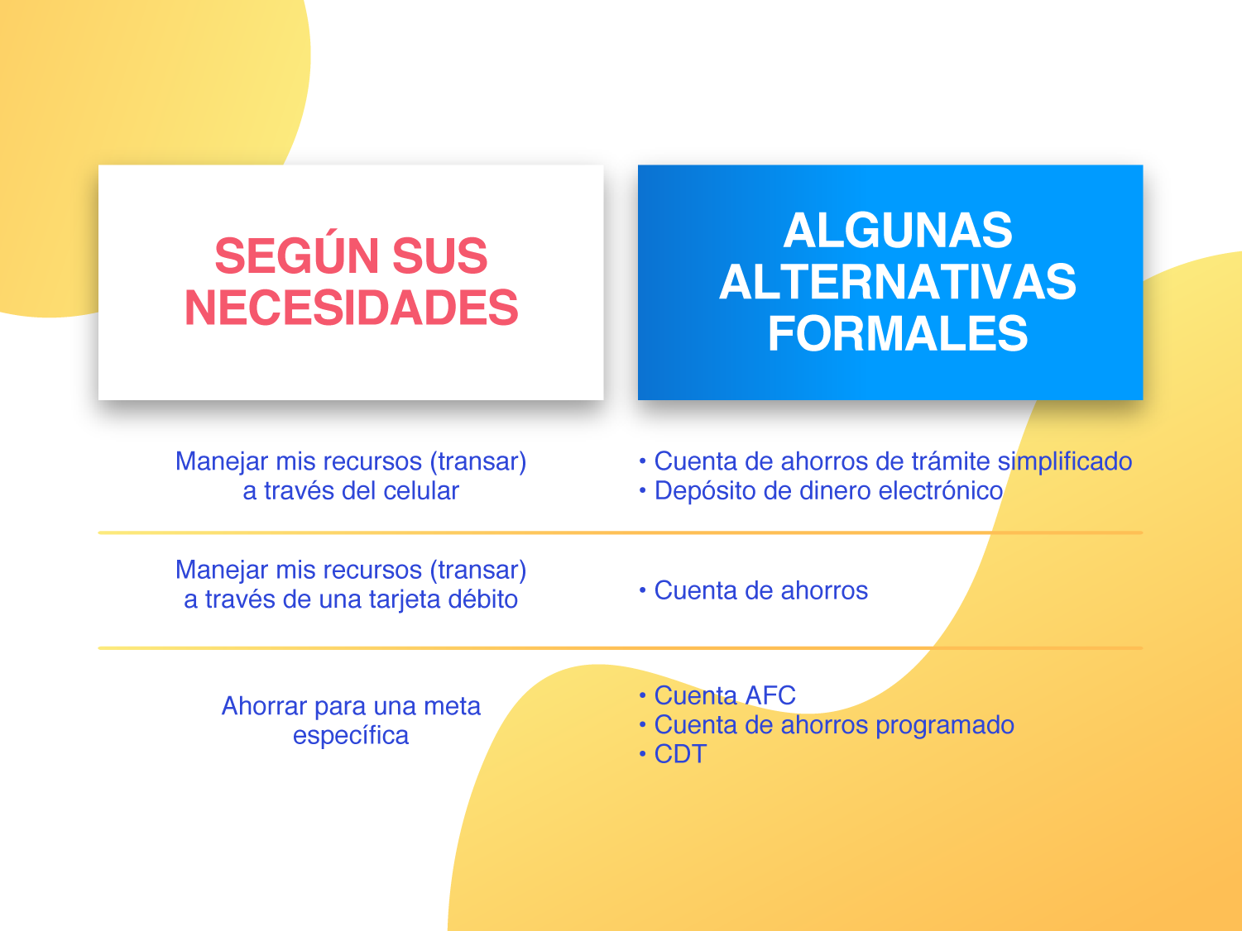

Slide 81
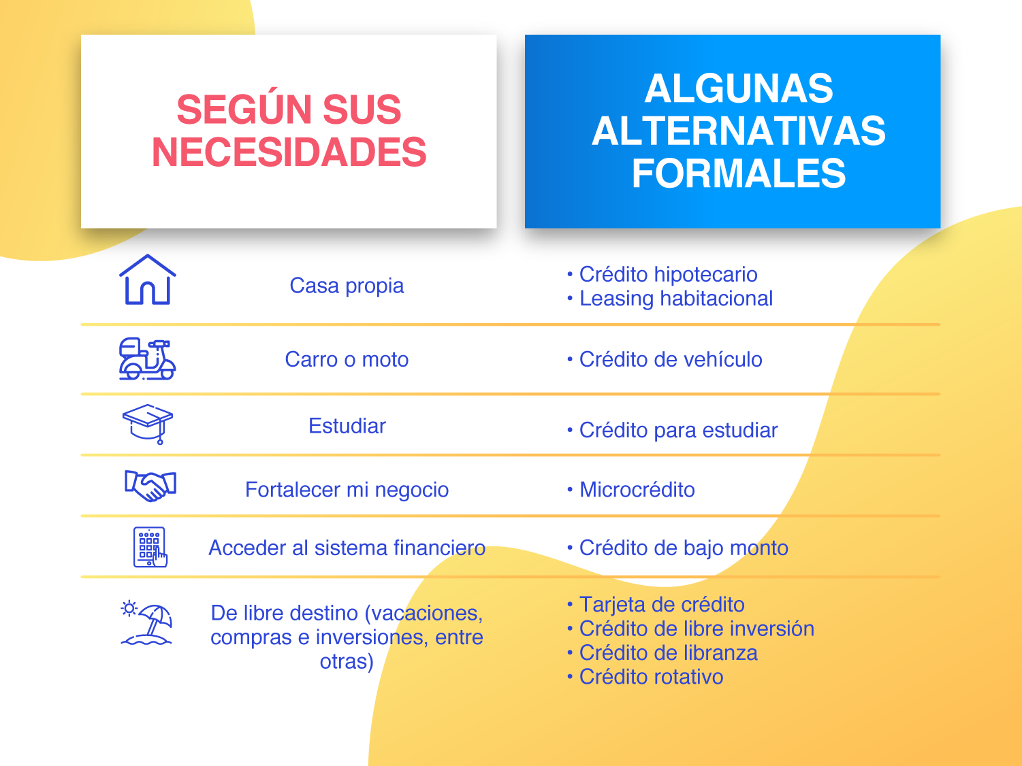

Slide 82
Actividad 1:
¿Qué factores o elementos ha tenido en cuenta para elegir sus productos financieros?

Slide 83
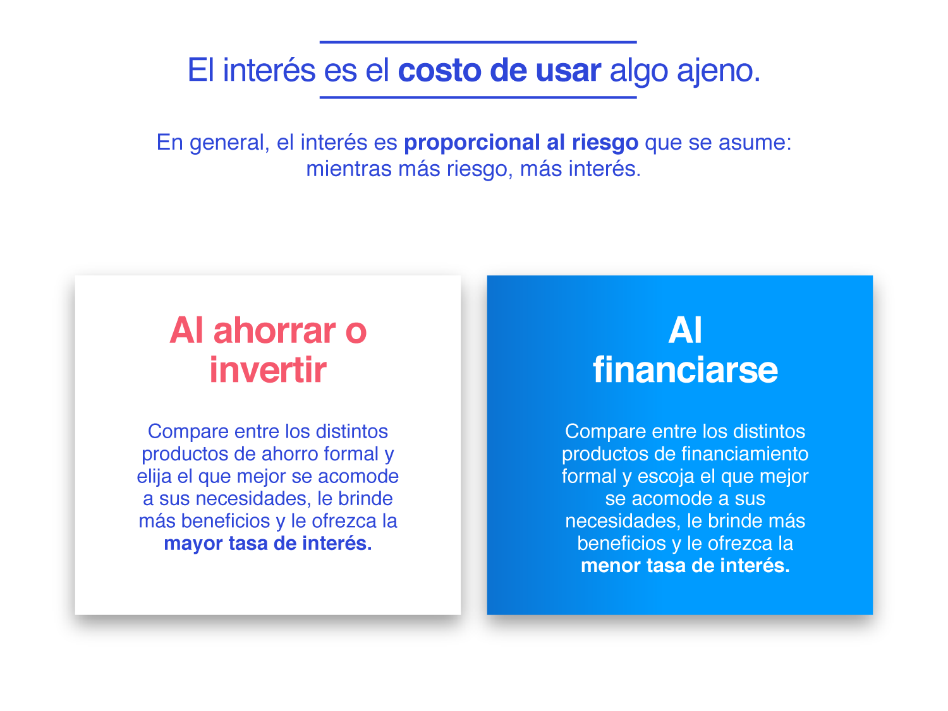

Slide 84



Slide 85



Slide 86



Slide 87
Actividad 2:
¿Cuáles cree que son las ventajas y desventajas de estos medios de pago frente al uso de dinero en efectivo?

Slide 88

Es día 5 del mes y Paola está en el banco retirando el dinero necesario para pagar el arriendo. A pesar de que es una suma de dinero considerable, ella prefiere este método a usar alternativas como transferencia electrónica o cheques de gerencia. En ese momento alguien en la fila empieza a hablar con ella, le comenta que solo va a hacer un pequeño pago. Paola, por cortesía, también le comenta sobre su retiro para pagar el arriendo. Pasa a la caja y recibe su dinero. Prefiere no solicitar el servicio de acompañamiento de la Policía porque “va de afán”.

Slide 89
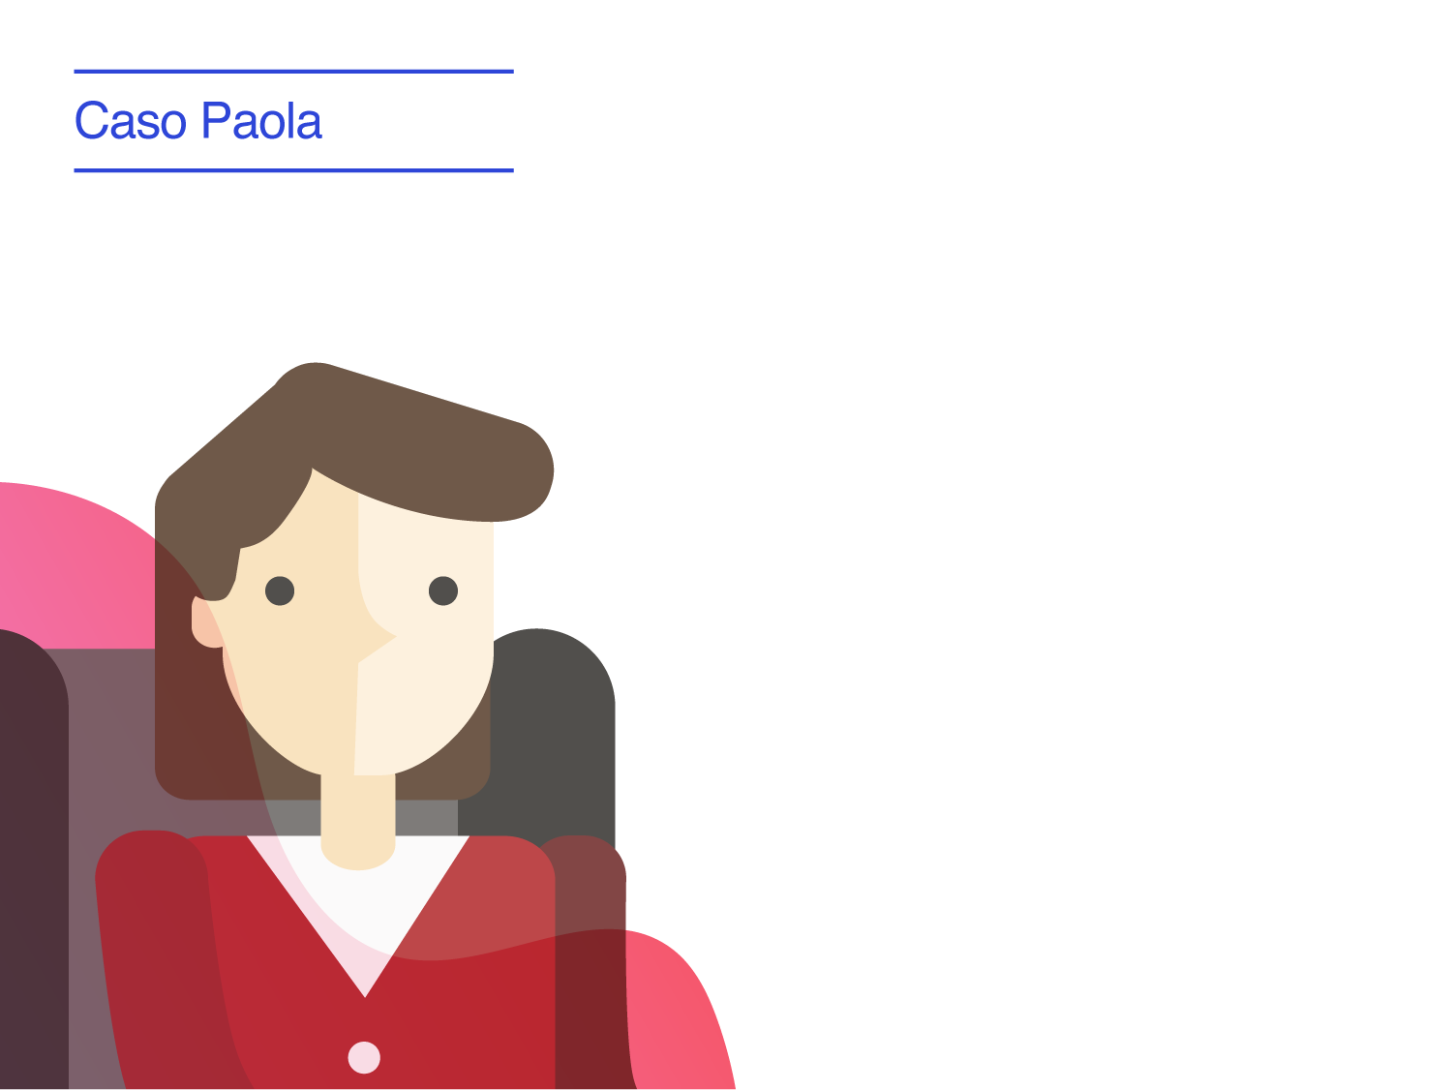
“De haber sabido lo que pasaría, hubiera pensado todo dos veces. Lo que pasa es que uno confía en la gente”, explica Paola, quien a pocas cuadras de la entidad bancaria fue abordada por dos sujetos. “Me pidieron el dinero que acababa de retirar. En ese momento me di cuenta de que me habían seguido desde el banco. Uno cree que esas cosas solo pasan en las noticias y no tiene cuidado”.

Slide 90
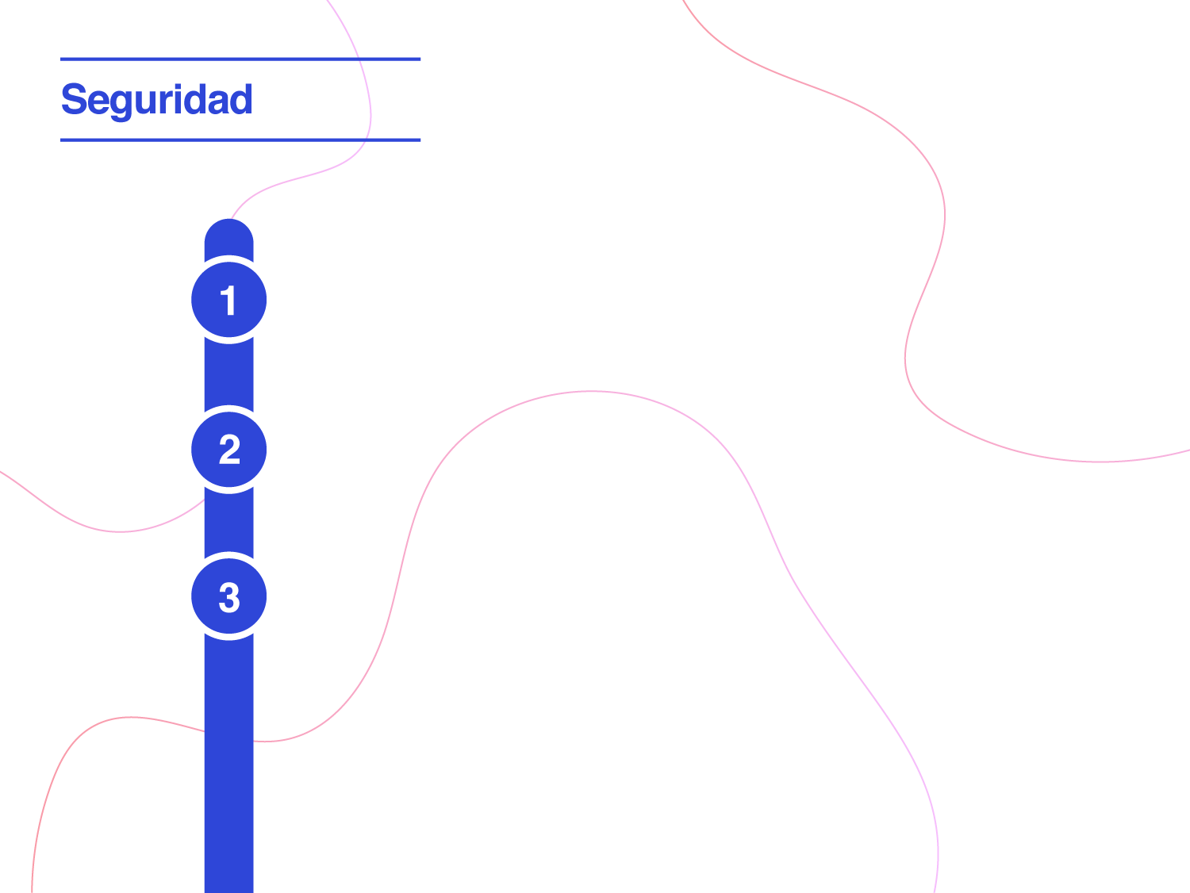
Al usar tarjetas
Evite fraude electrónico
Evite ser victima del fleteo

Slide 91
Al utilizar las tarjetas
Evitar fraude electrónico
No confíe en mails que piden datos personales.
Realice transacciones desde computadores seguros.
Recuerde, nadie se gana rifas que no compra.
Evite el fleteo
Solicite acompañamiento de la Policía Nacional si debe hacer retiros de altas sumas de dinero.
Cambie la clave.
Nunca las pierda de vista.
No acepte ayuda.
Verifique el cajero o datafono.
Firme sus tarjetas.
Si es posible, use mecanismos como los cheques o transferencias electrónicas.

Slide 92
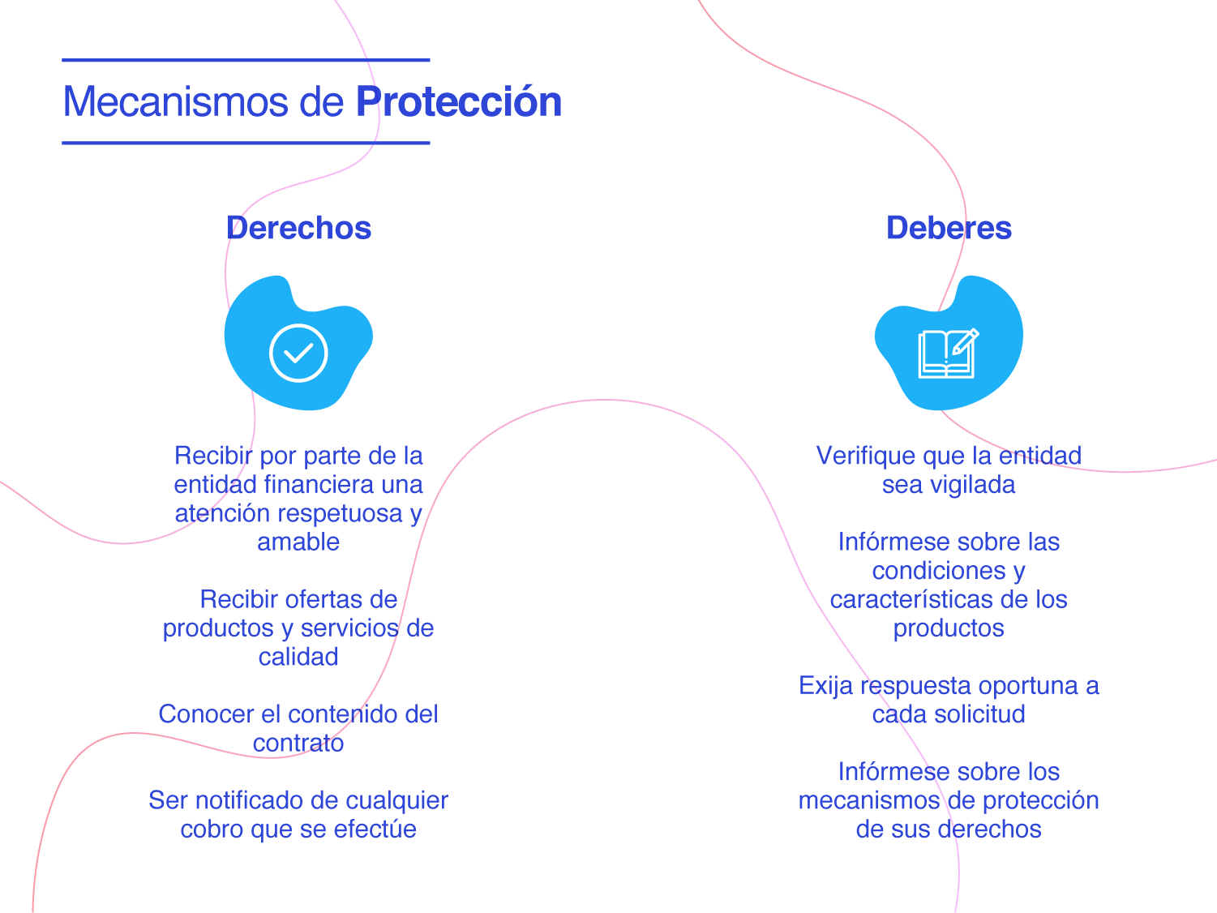
Deberes

Slide 93
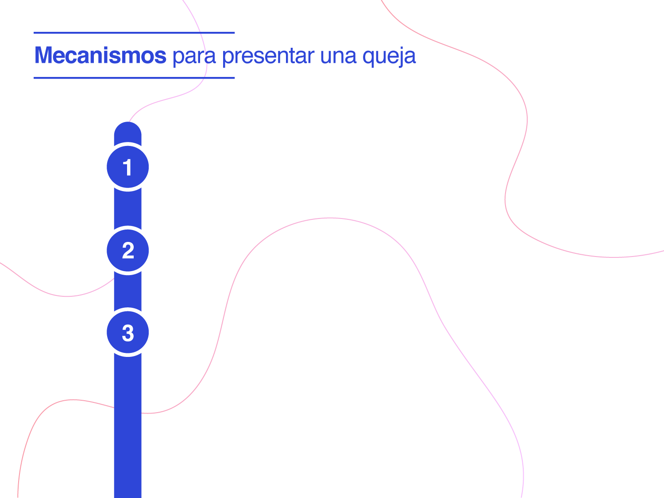
Directamente ante la entidad vigilada
Ante el Defensor del Consumidor Financiero
Ante la Superintendencia Financiera de Colombia

Slide 94
Actividad:
Test

Slide 95
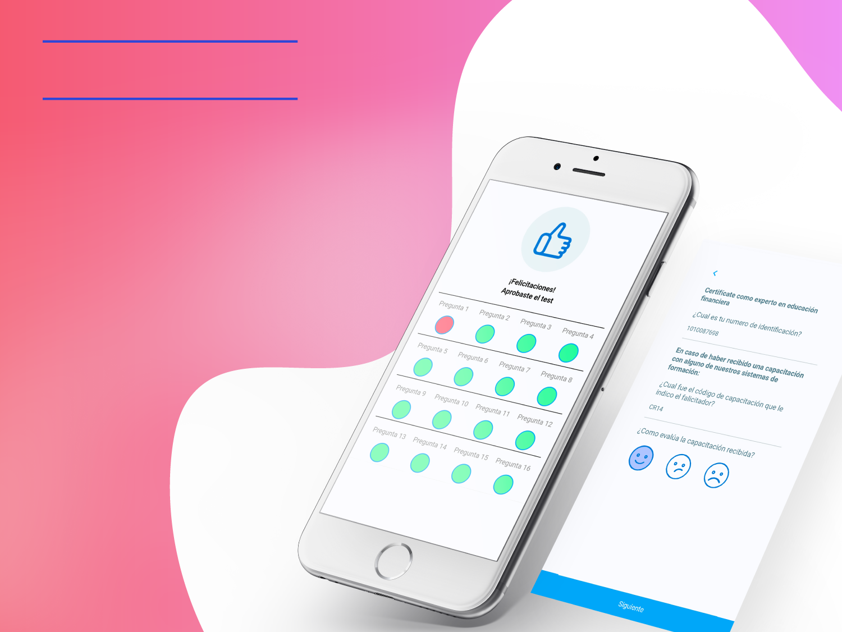
Código

Slide 96

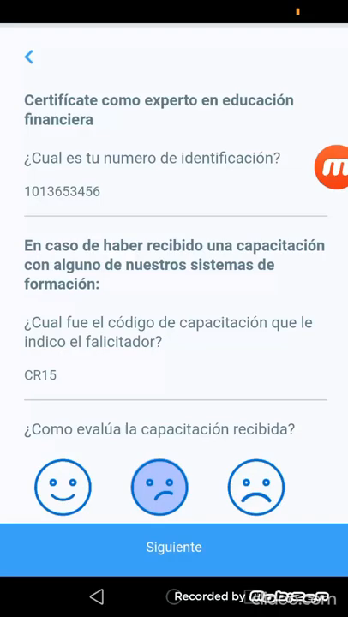

Slide 97
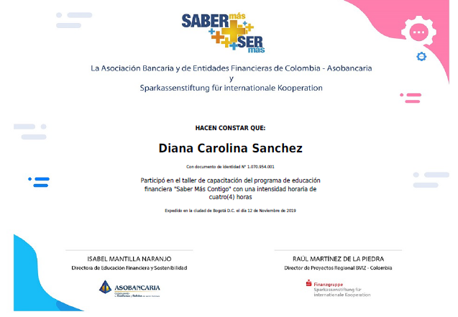

Slide 98


